Slide 1
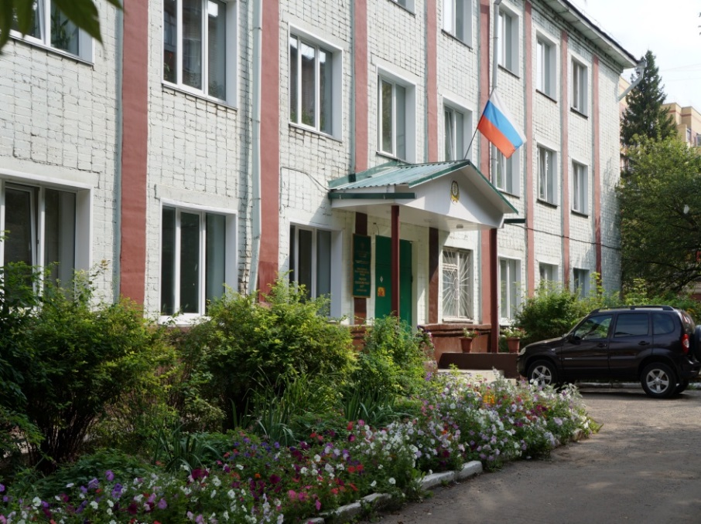
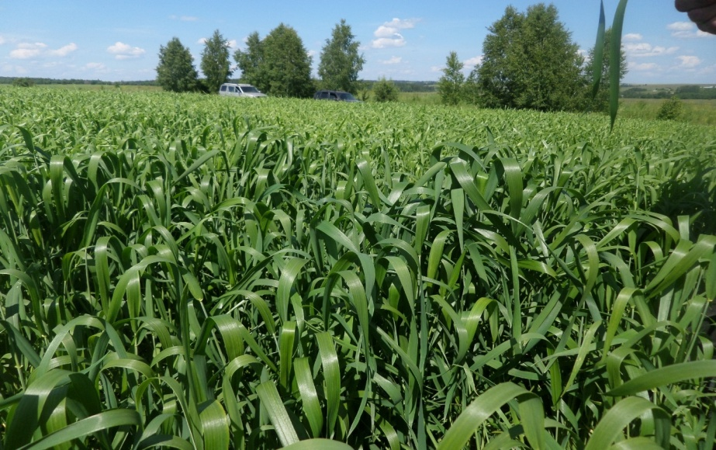
Филиал Федерального Государственного бюджетного учреждения
«Российский сельскохозяйственный центр»
по Кировской области
От правильного применения биопрепаратов зависит урожай и качество продукции
Заведующая биолаборатории
Будина Е.А. - кандидат с.-х. наук

Slide 2
Стратегический курс – биологизация земледелия!
Каждый вложенный рубль возвращается 8 – мью рублями
Альтернативные пути решения
Максимальное использование природных ресурсов
Сидеральные культуры (320 кг д.в.)
Оборот многолетних бобовых трав (187 кг д.в.)
Внесение органических удобрений (240 кг д.в.)
Возделывание зернобобовых культур (70 кг д.в.)
Известкование кислых почв
Использование местных пород
Улучшение биохимических свойств почвы
Улучшение водно-физических
свойств почвы
Биоудобрения
Прибавка до 1000 руб/га
Многолетние бобовые травы
NPK 187 кг д.в. на сумму 3370 руб/га
Биопестициды
Прибавка до 750 руб/га
Биологическое земледелие
Сидеральный пар
NPK 320 кг д.в. на сумму 5760 руб/га
Микроудобрения
Прибавка до 1500 руб/га
Зернобобовые культуры
NPK 70 кг д.в. на сумму1260 руб/га
Антистрессовые препараты
Прибавка более 1500 руб/га
Измельченная солома
NPK 34 кг д.в. на сумму 610 руб/га
Стимуляторы роста
Прибавка до 1500 руб/га
Пожнивные культуры
NPK 15 кг д.в. на сумму 270 руб/га
Министерство сельского хозяйства Российской Федерации

Slide 4
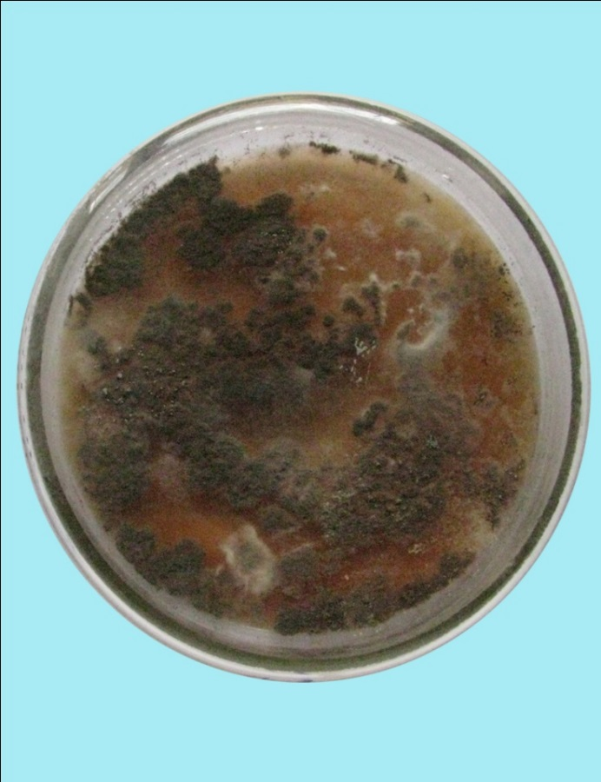
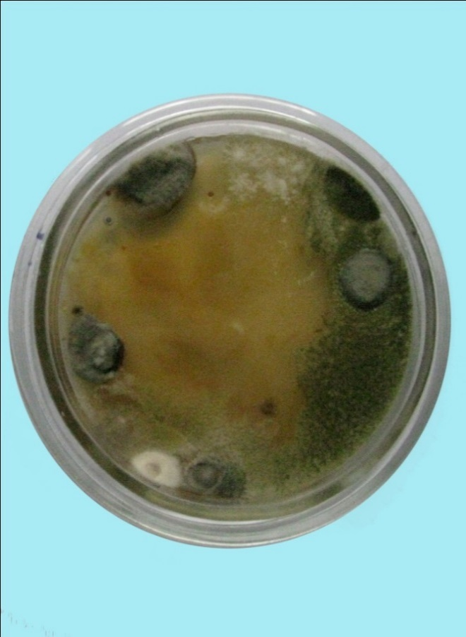
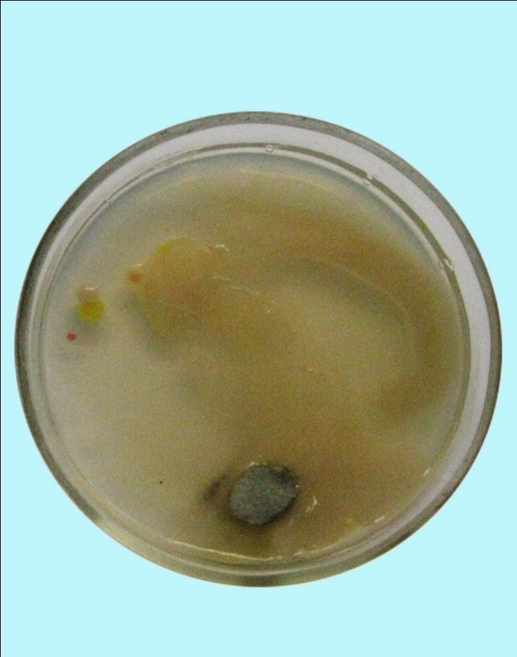
Псевдобактерин-2Ж
Кущение
До посева
Уборка

Slide 5
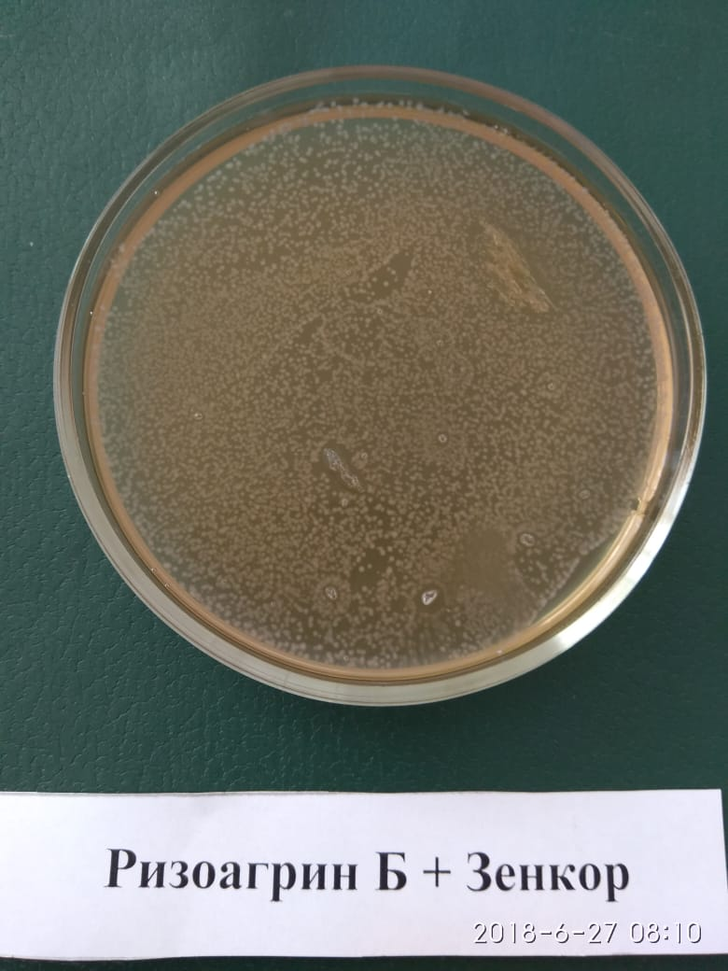
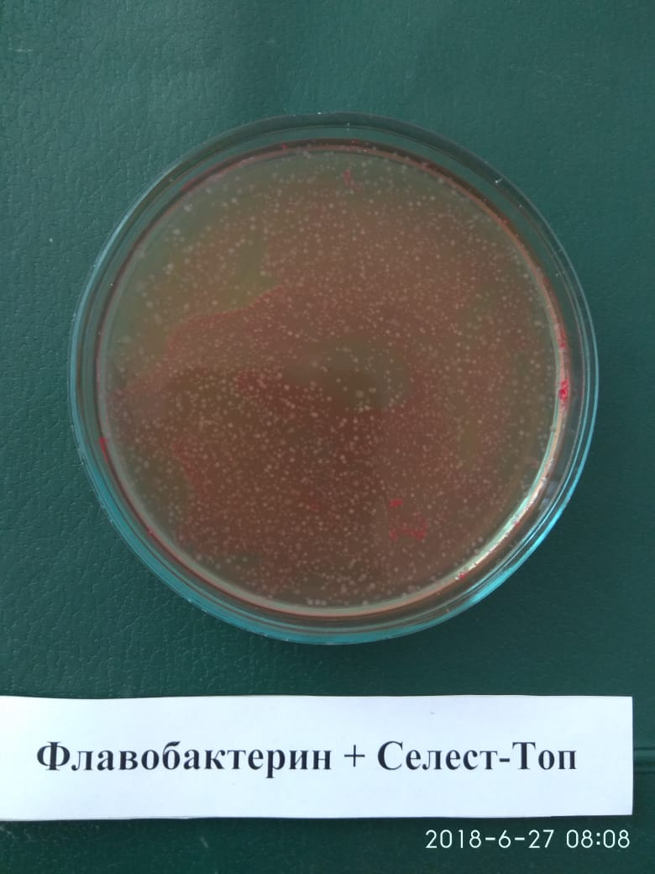
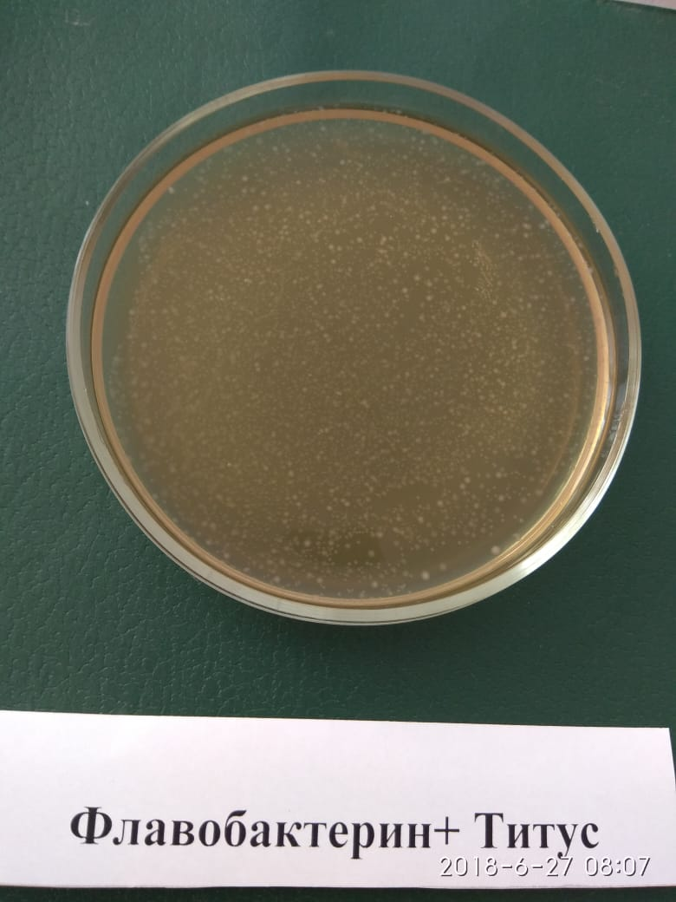
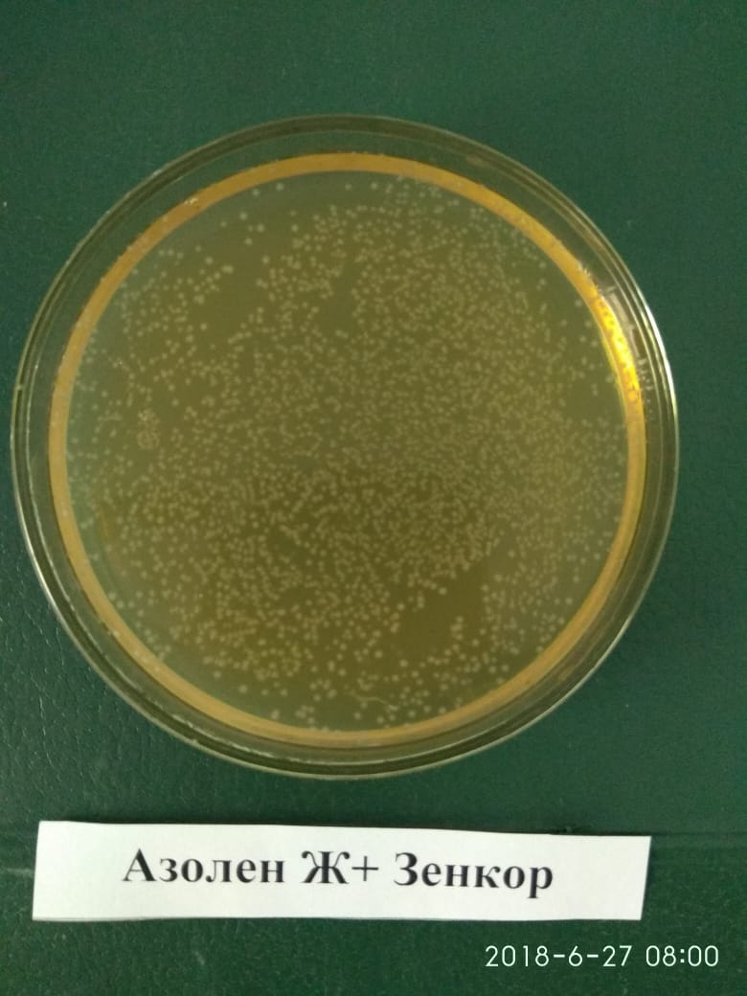
Совместимость химических препаратов с
биофунгицидами и биоудобрениями

Slide 6
Применяйте биопрепараты правильно и результат будет уже в первый сезон!
Хранение готового биопрепарата при t +4-10º, в темном месте.
Инокуляцию семян проводят в день посева: ручным способом (перелопачивание), либо механизированным, используя машины для протравливания.
Применять биопрепараты лучше всего при температуре выше +10ºС.
3. Обработку проводить в тихую безветренную погоду, в утреннее или вечернее время в пасмурную погоду.
4. Использовать не хлорированную, теплую (+17-25ºС) воду. Избегать резкого перепада температуры воды. Оптимальное значение pH среды для микроорганизмов 6,8-7,2.
6. Перед использованием биопрепаратов перемешать содержимое емкости в течение 3 минут, что обеспечит однородность и препятствует потере микробной массы, выпавшей в осадок во время хранения.
7. Рабочие растворы готовят в эмалированных (без повреждения эмали), стеклянных или пластмассовых емкостях. Способ разведения (воду в препарат или препарат в воду) принципиального значения не имеет. Рабочий раствор требуется размешать и дать ему отстояться в течение 5 минут.
8. Рабочие растворы необходимо использовать сразу после приготовления, не хранить!

Slide 7
Схема внесения биопрепаратов для обработки семян
Бак рабочего раствора
Насос НЦ-300
Подключение к аккумулятору
+12В- -
Шланг подачи раствора
Загрузочный шнек сеялки
Форсунка – распылитель от ОП-2000
зерно
Филиал ФГБУ “РОССЕЛЬХОЗЦЕНТР” по Кировской области

Slide 8
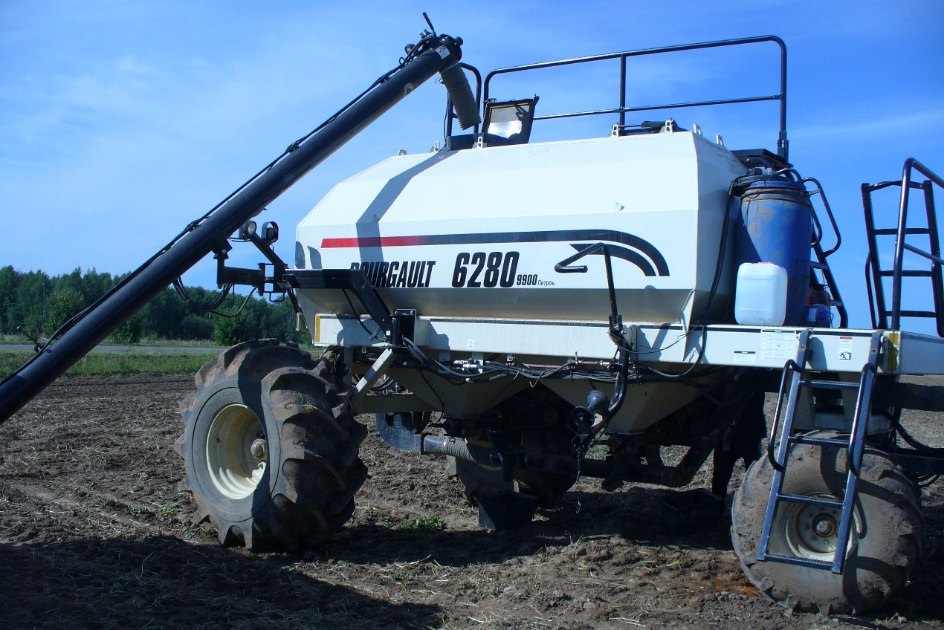
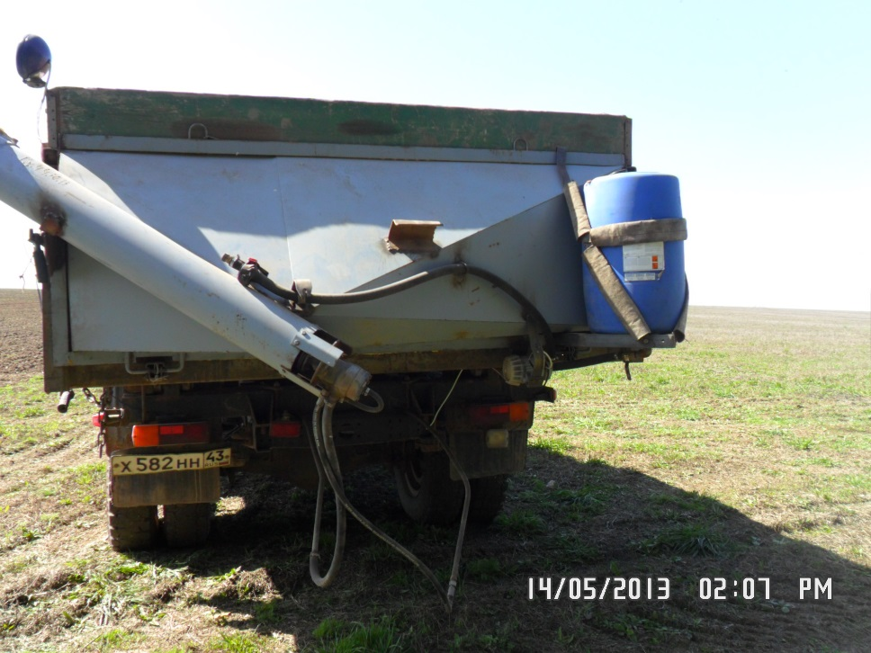
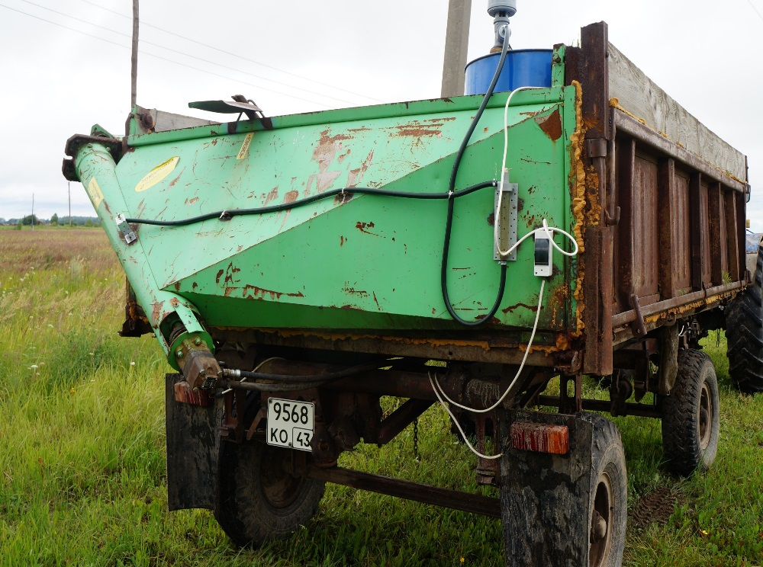
Малмыжский район
Малмыжский район

Slide 9
Биофунгициды
Pseudomonas aureofaciens BS 1393
Flavobacterium fulvum L-30
Биоудобрения
Азотные
Фосфорные
Agrobacterium radiobacter 240
Pseudomonas putida
Azotobakter vinelandii Иб 4

Slide 10
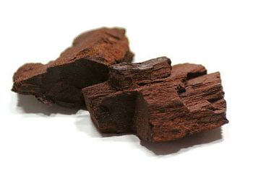
Уникальность Гуматов полученных из бурых углей Восточной Сибири
Гуматы составляют основу гумуса, прекрасные регуляторы роста
Способствуют быстрому размножению микроорганизмов в почве
Восстанавливают естественное плодородие истощенных почв
Повышают энергию прорастания, всхожесть, способствуют развитию мощной корневой системы
Обеспечивают устойчивость к неблагоприятным физическим факторам (жара, холод), химическим (засоление, тяжелые металлы, радионуклиды) и биологическим (грибные, бактериальные и вирусные болезни)
Снижают химический стресс от пестицидов на культурные растения
В растениях возрастает содержание витаминов, белка, крахмала, нуклеиновых кислот, сахаров
Повышают усвоение удобрений и предотвращают их миграцию в нижние слои

Slide 11
Схема применения биологических фунгицидов, удобрений и
стимуляторов роста
Мероприятие Цель применения, преимущества
1. Протравливание семян химическими протравителями в комплексе с биофунгицидами и гуминовыми удобрениями Псевдобактерин – 2Ж + Гумат Флавобактерин + Гумат Ризоарнин Б + Гумат Азолен Ж+Гумат | 1.Подавление бактериальных и грибных возбудителей болезней. 2.Повышение энергии прорастания, всхожести, продуктивной кустистости. 3.Активное стимулирование развития корневой системы. 4. Улучшение состояния ризосферы
2. Подкормка азотными микробилогическими удобрениями в баковой смеси с Гумат+7 Ризоарнин Б + Гумат +7 Азолен Ж +Гумат+7 | 1.Агробактерии фиксируют азот из атмосферного воздуха и питают растения, повышают защитные свойства растений к неблагоприятным погодным условиям. 2. Улучшают состояние ризосферы. 3. Позволяет экономить на минеральных удобрениях.
3. Опрыскивание в период вегетации в фазу кущения баковой смесью препаратов совместно с гербицидной или инсектицидной обработкой Псевдобактерин-2Ж+ Гумат+7 Флавобактерин+ МФУ+ Гумат+7 | 1.Снятие стресса у растений, вызванного химическими пестицидами. 2. Профилактика бактериальных и грибных возбудителей болезней. 3. Экономия на применении химических фунгицидов, минеральных удобрений.
4. Опрыскивание в период вегетации в фазу выхода в трубку баковой смесью препаратов Псевдобактерин-2Ж Флавобактерин+ Фосфорное микроб. удобрение | Подавление корневых и прикорневых гнилей, бактериозов на самых ранних стадиях развития. Снижение зараженности семян нового урожая.

Slide 12
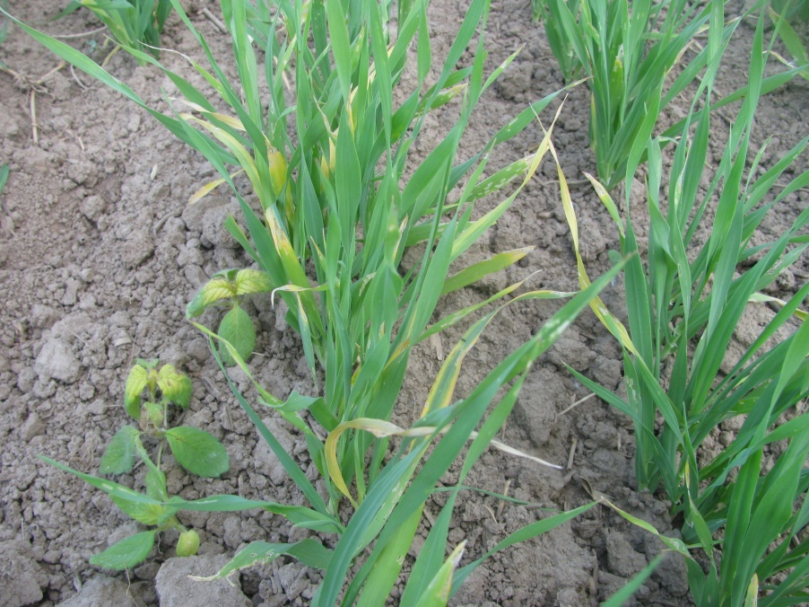
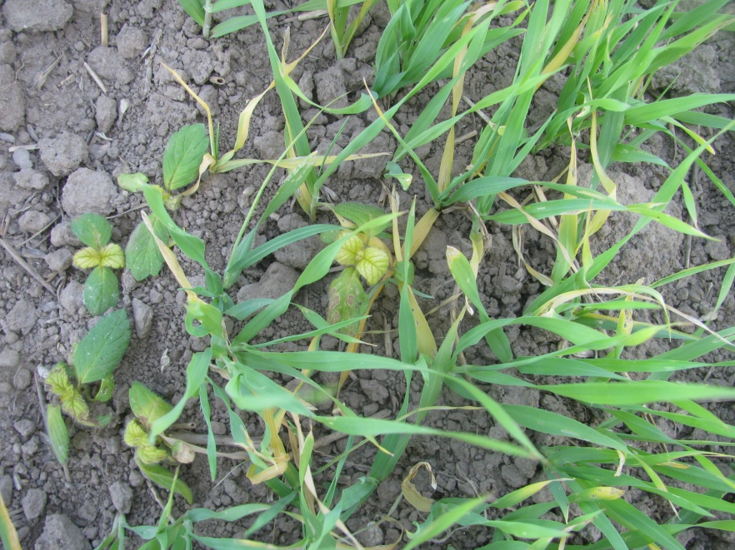

Slide 13
РАСЧЕТ ЭКОНОМИЧЕСКОЙ ЭФФЕКТИВНОСТИ
С ПРИМЕНЕНИЕМ БИОЛОГИЧЕСКИХ ПРЕПАРАТОВ
На площадь 100 га при норме высева 2,5 ц/га необходимо 25 т семян
Обработка семян агрохимикатом Гумат+7 в комплексе с хим. протравителем | Норма расхода Гумат+7 - 1 л/т 25 т х 1 л = 25 л препарата 25 л х 90 руб.= 2250 руб. расходы на весь объем семян
Обработка Флавобактерин в комплексе с гербицидами | Норма расхода препарата 1 л/га 100 га х 1 л = 100 л препарата 100 л х 200 руб. = 20000 руб.
ИТОГО расходы на препараты | 20000 + 2250 = 22250 руб. На 1 га - 222,25 руб.
Прибавка урожайности в среднем | 3 ц/га х 100 га = 300 ц
Цена 1 кг фуражного зерна в среднем - 10 руб. Цена 1 ц - 1000 руб. 300 ц х 1000 руб. = 300000 руб. Доход с площади 100 га : 300000 – 22250 = 277750 руб. Доход с 1 га - 2777 руб.

Slide 14
Применение биопрепаратов в КФХ Кировской области
Районы | Количество | 2016 г. | 2017 г. | 2018 г. | 2019 г.
Всего хозяйств | 60 | 11 | 14 | 15 | 19
Арбажский район | 4 | 2 | 3 | 4 | 3
Тужинский | 4 | 2 | 3 | 3 | 3
Пижанский | 6 | 2 | 3 | 1 | 4
Яранский | 8 | 2 | - | - | 1
Вятско-Полянский | 4 | 1 | 3 | 1 | 0
Орловский | 2 | - | 1 | 2 | 2
Лебяжский | 8 | 1 | 2 | - | 1

Slide 15
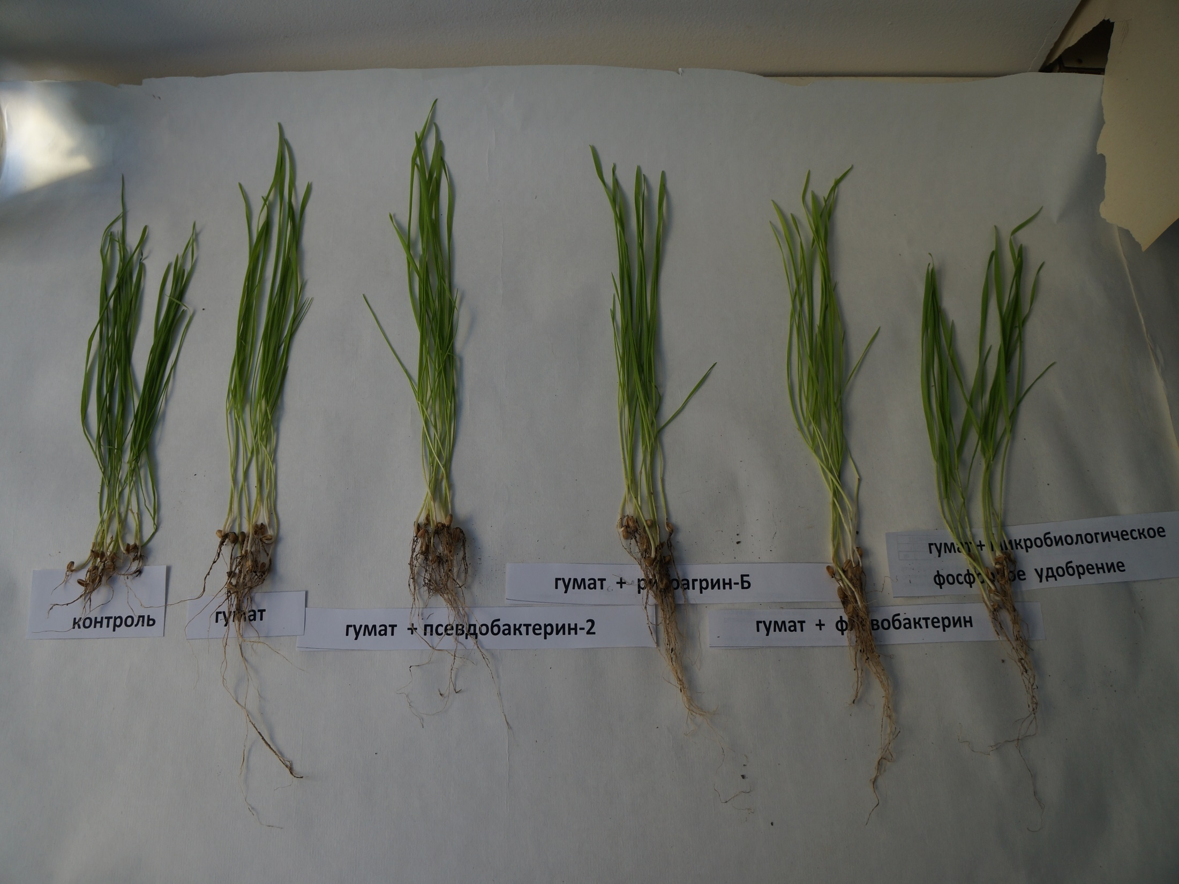
Обработка семян биофунгицидами, биоудобрениями, стимулятором роста
лабораторный опыт (проведен в отделе защиты ФГБУ «Россельхозцентр», 2016 г.

Slide 16
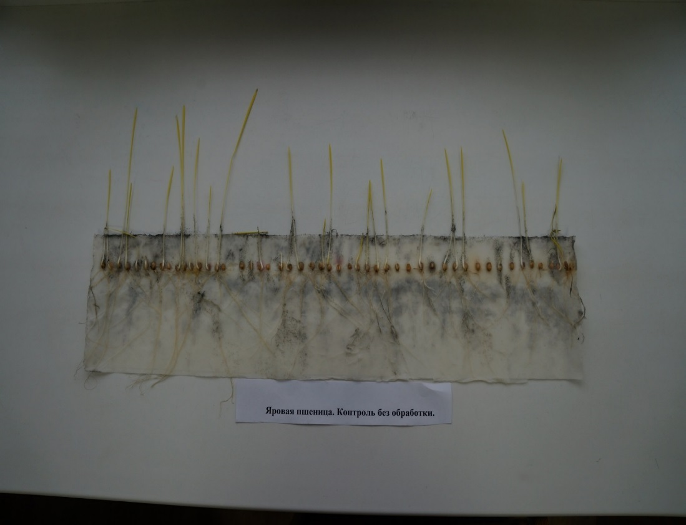
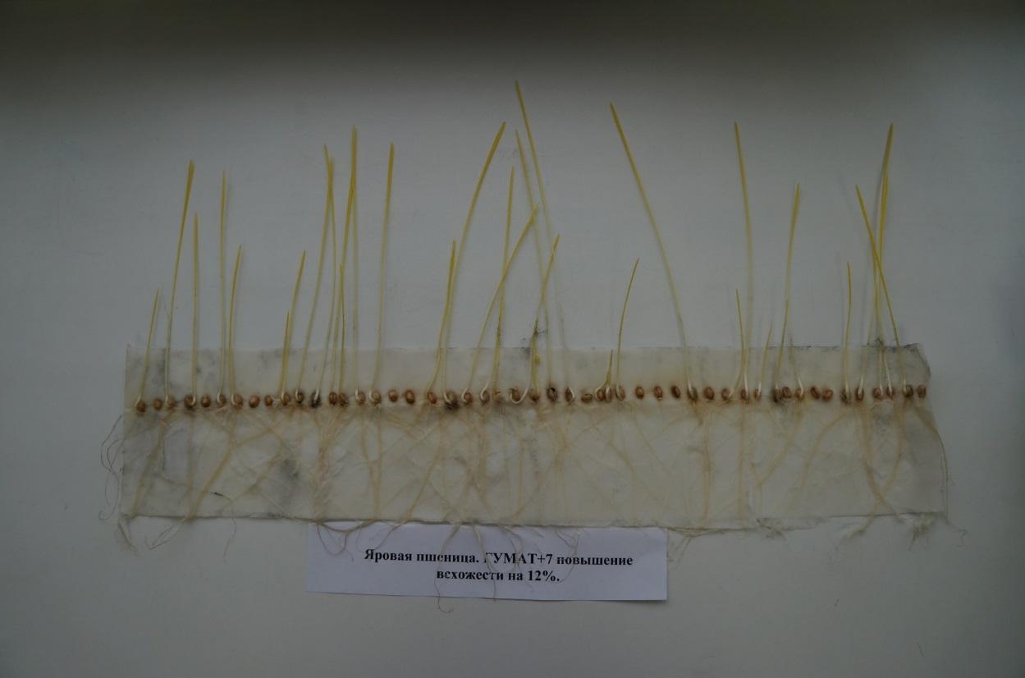
ВЛИЯНИЕ АГОХИМИКАТА ГУМАТ+7 НА ВСХОЖЕСТЬ СЕМЯН ЯРОВОЙ ПШЕНИЦЫ
СОРТ МАРГАРИТА (суперэлита)
Лабораторный опыт проведен в отделе защиты филиал ФГБУ «Россельхозцентр» по Кировской области, 2018 г.
Контроль без обработки
Обработка семян Гумат+7
повышение всхожести на 12%

Slide 17
ВЛИЯНИЕ АГОХИМИКАТА ГУМАТ+7 НА ВСХОЖЕСТЬ СЕМЯН
ЯРОВОГО ЯЧМЕНЯ СОРТ БЕЛГОРОДСКИЙ 100
(опыт проведен в Федеральном государственном бюджетном образовательном учреждении высшего образования Вятская государственная сельскохозяйственная академия, 2018 г.)
ВАРИАНТ | ЛАБОРАТОРНЫЙ ОПЫТ |  |  | ПОЛЕВОЙ ОПЫТ
 | всхожесть семян, % | отклонение от контроля, % | % к контролю | всхожесть семян, % | отклонение от контроля, % | % к контролю
Контроль | 91,4 | 0,0 | 100,0 | 63,6 | 0,0 | 100,0
Гумат+7 | 92,5 | +1,1 | 101,2 | 69,8 | +6,2 | 109,7
НСР_{0,95} | — | 2,4 | — | — | 3,4 | —

Slide 18
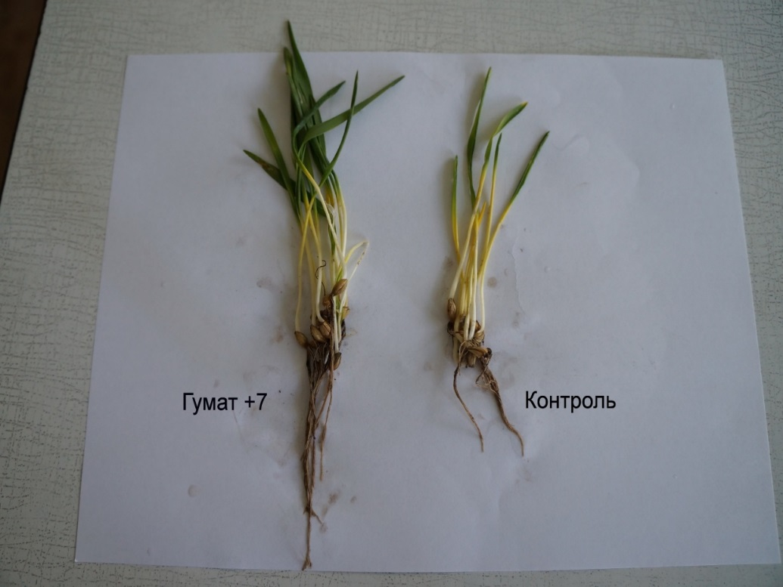
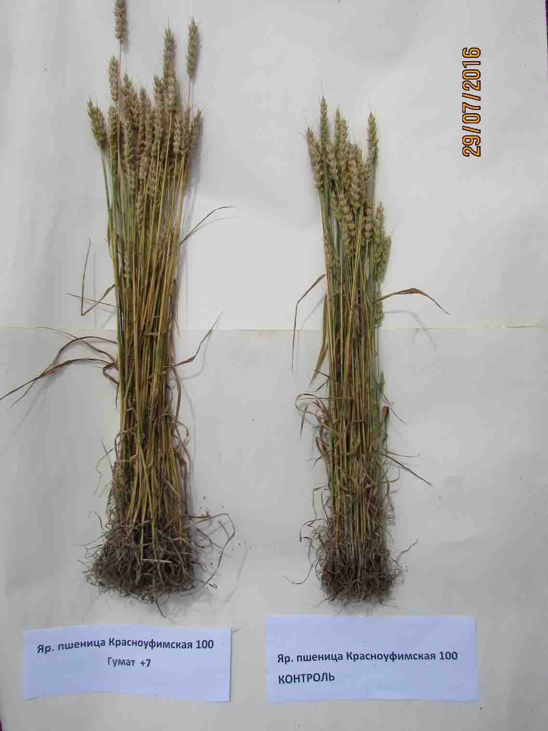
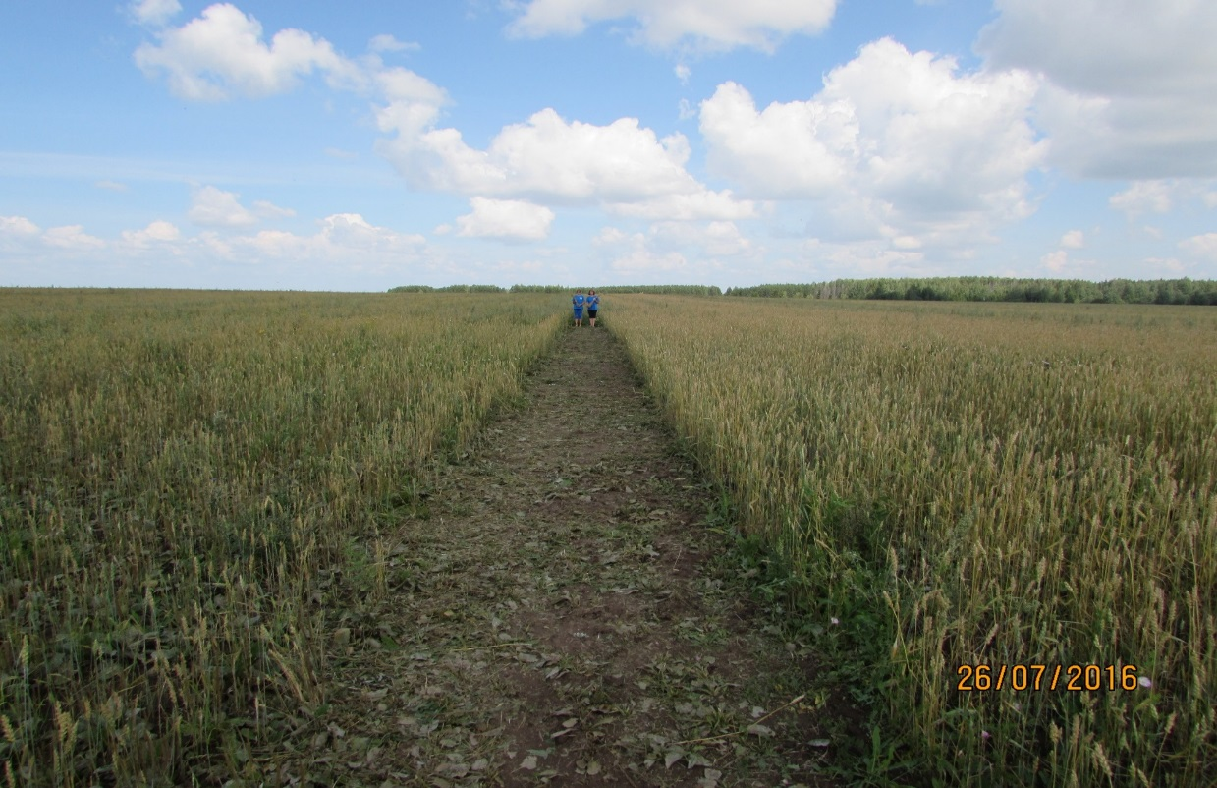
Обработка семян яровой пшеницы Гумат +7
сорт Красноуфимская 100
в ОАО «Ахмановское»
Пижанского района, 2016 г.
Урожайность:
Контроль - 17,1 ц/га
Обработка хим. протравитель +Гумат урожайность - 26,1 ц/га (+9,0 ц/га)

Slide 19
ВЛИЯНИЕ БИОЛОГИЧЕСКИХ ПРЕПАРАТОВ НА РАЗВИТИЕ РАСТЕНИЙ ПШЕНИЦЫ
В ОАО «ПЛЕМЗАВОД «ПИЖАНСКИЙ» ПИЖАНСКОГО РАЙОНА, 2017 г.
Сорт Маргарита. Дата посева –23 мая Норма высева-2,7 ц\га.
Предшественник- озимая рожь площадь 132 га
ВАРИАНТЫ | Высота снопа см | Количество растений на 1 кв.м при уборке | Коэффи циент продукт. кустистости | Среднее число зерен в колосе | Масса 1000 зерен | Биологическая урожайн ость ц\га | Урожайность ц\га
Обработка семян химический протравитель | 120 | 280 | 1,6 | 34,5 | 30,8 | 47,6 | 23,0
Обработка семян химический протравитель +Гумат Обработка гербицидами + Псевдобактерин-2Ж | 125 | 289 | 1,7 | 36,6 | 32,0 | 57,5 | 25,0 (+2,0)

Slide 20
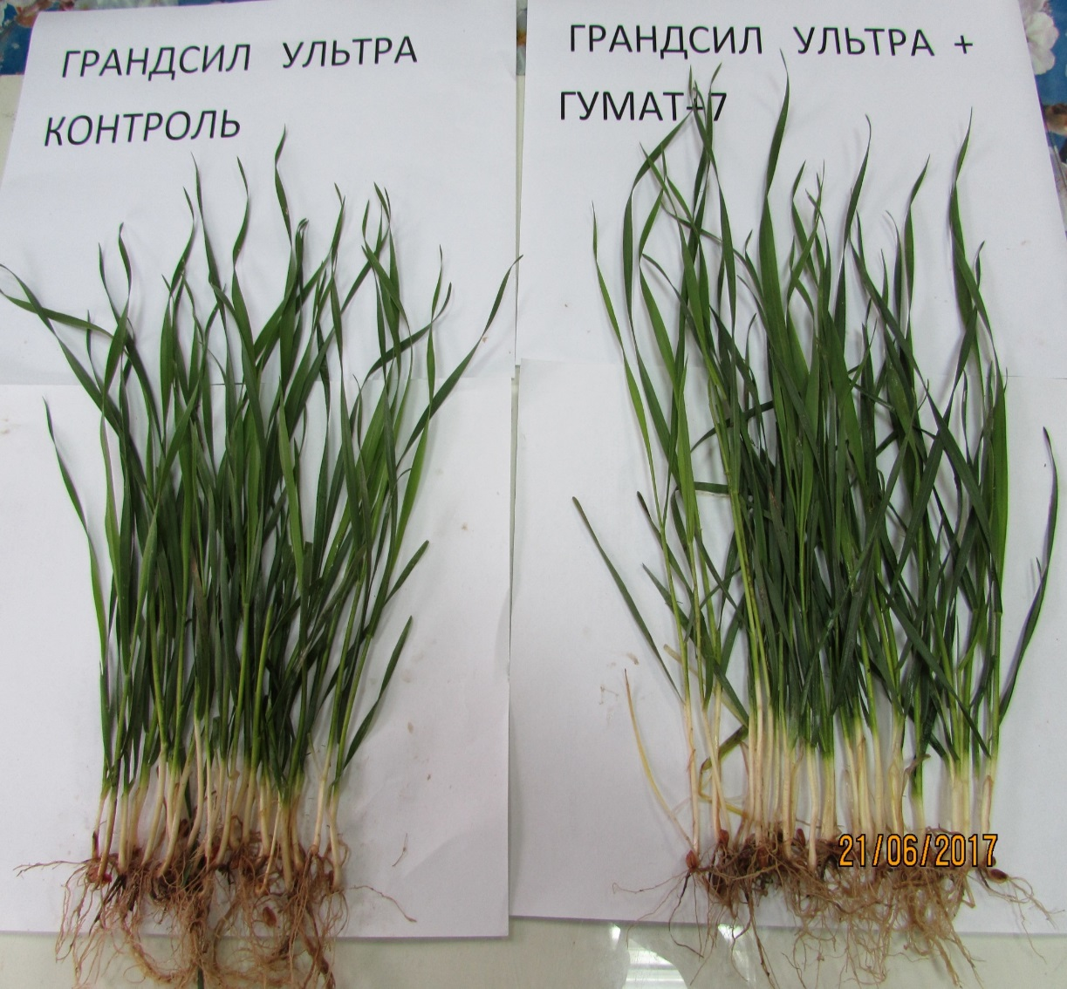
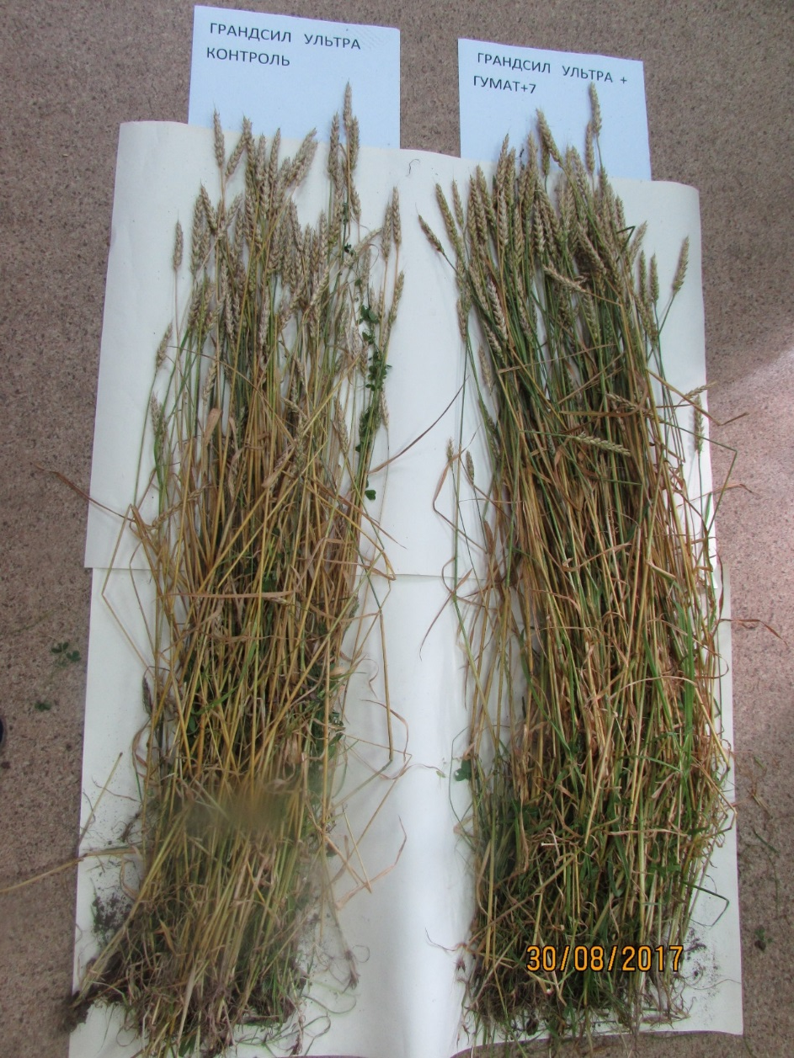
ВЛИЯНИЕ БИОЛОГИЧЕСКИХ ПРЕПАРАТОВ НА РАЗВИТИЕ РАСТЕНИЙ ЯРОВОЙ ПШЕНИЦЫ В ОАО «ПЗ «ПИЖАНСКИЙ, 2017 г.

Slide 21
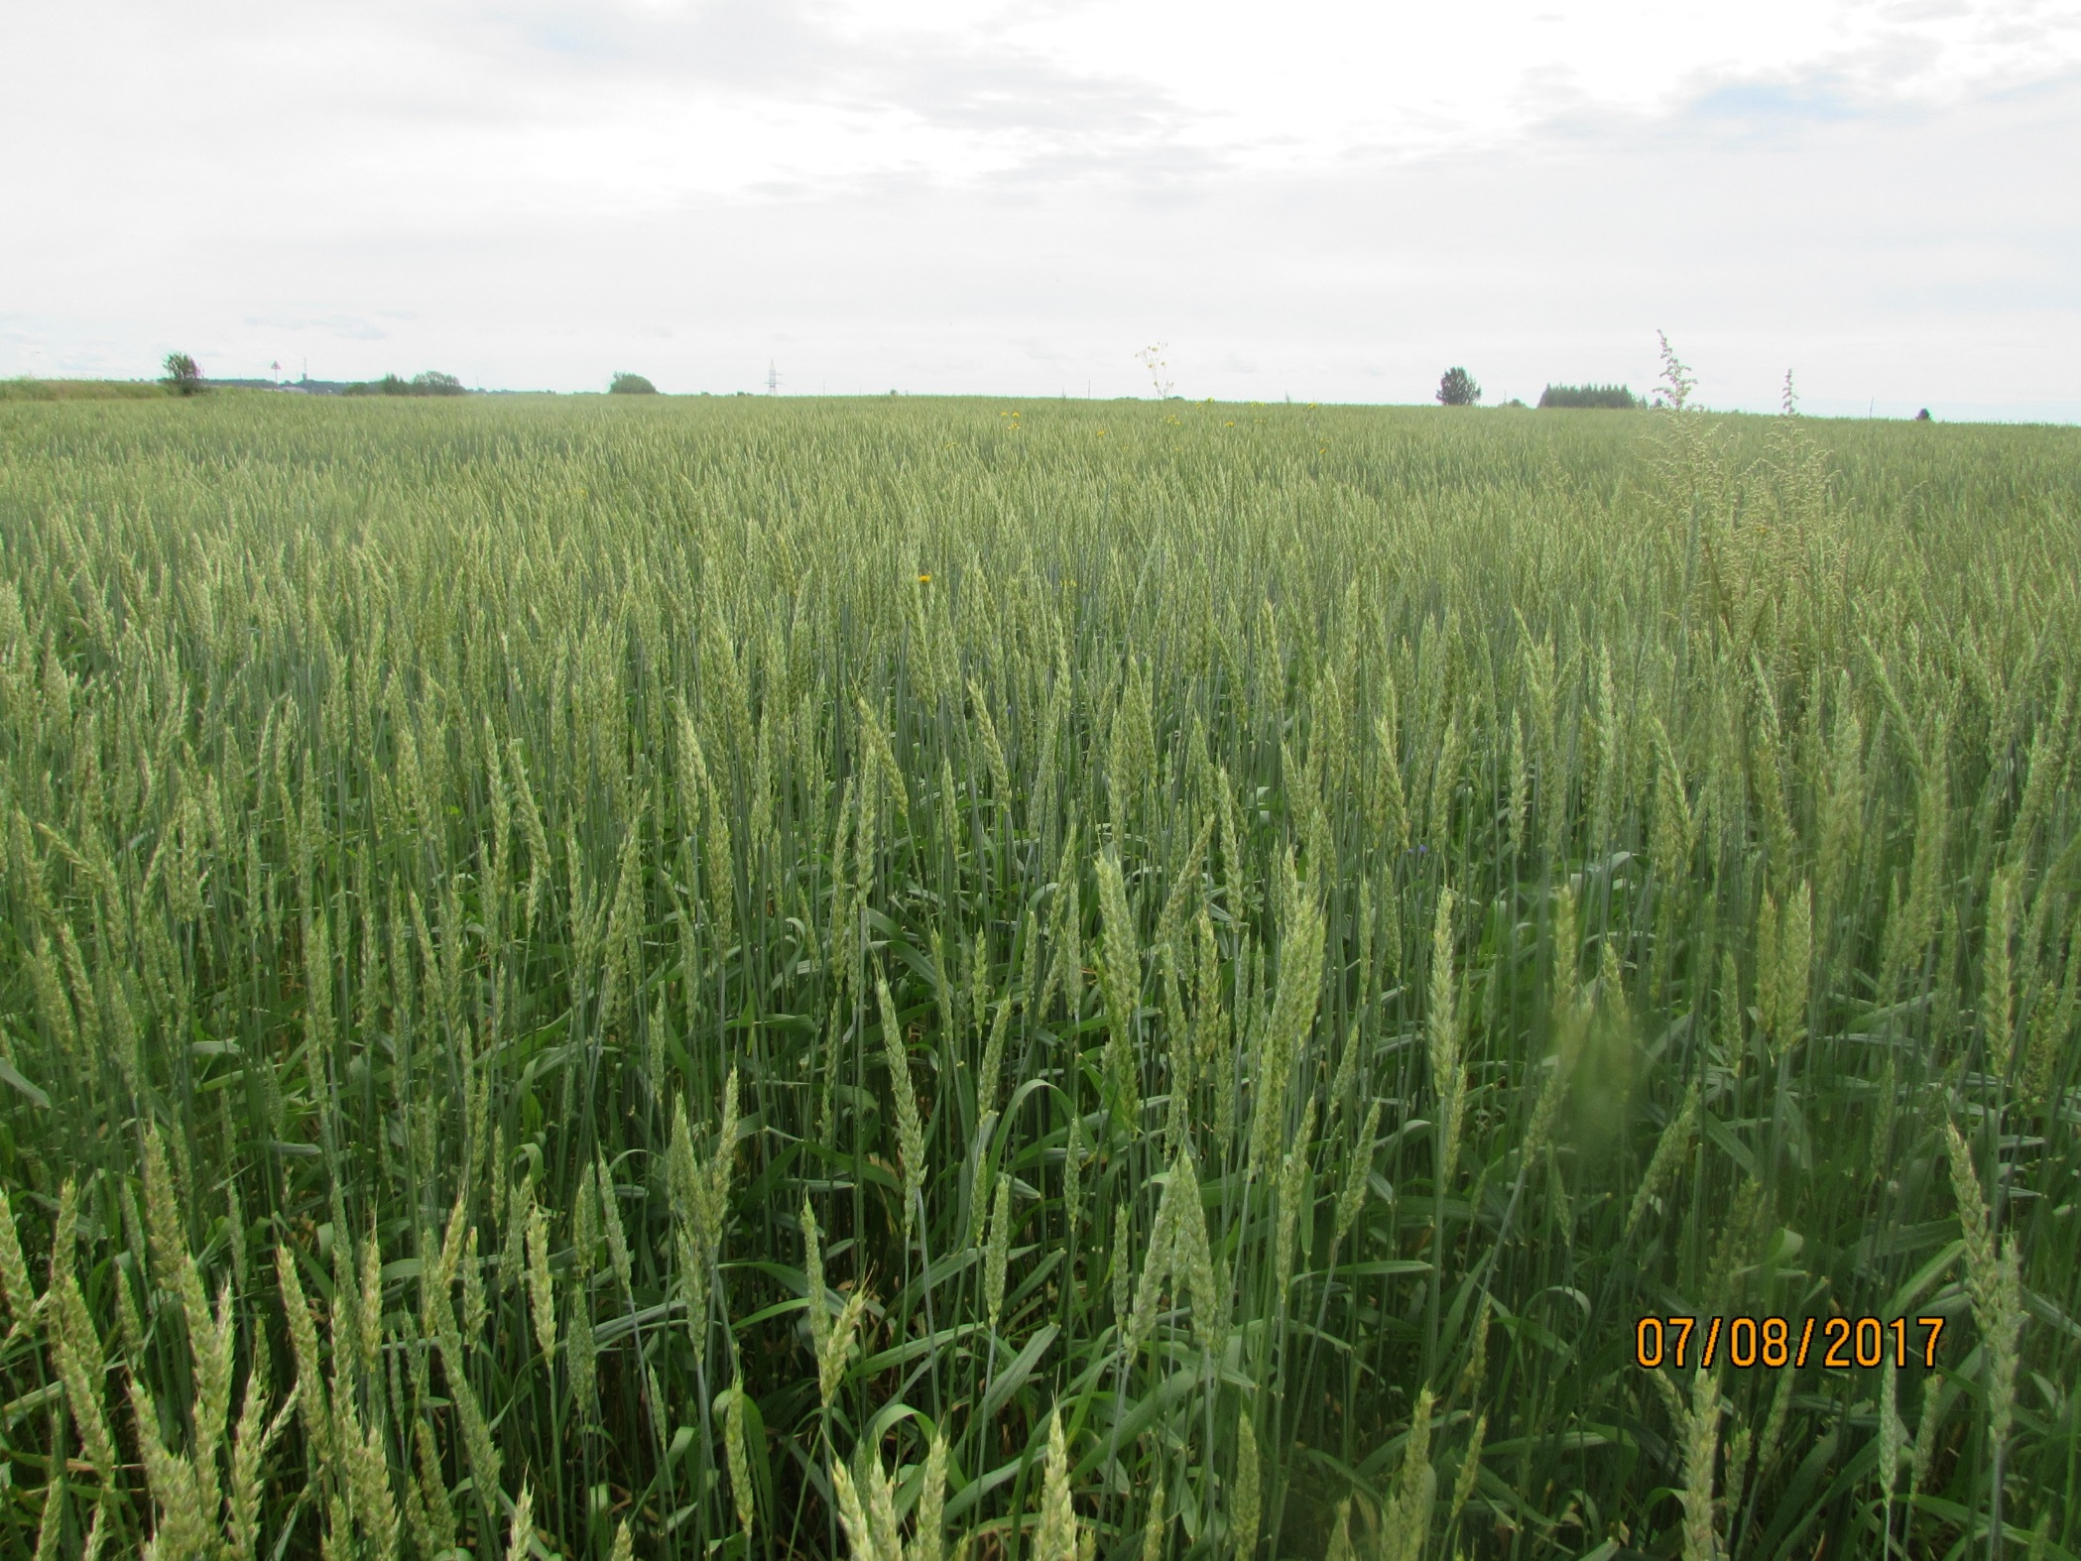
ВЛИЯНИЕ БИОЛОГИЧЕСКИХ ПРЕПАРАТОВ НА РАЗВИТИЕ РАСТЕНИЙ ЯРОВОЙ ПШЕНИЦЫ В ОАО «ПЗ «ПИЖАНСКИЙ, 2017 г.

Slide 22
Результаты демонстрационных опытов по изучению эффективности Гумат+7 в на яровом ячмене СХПК «им. Кирова» Оричевского района, 2016 г.
(сорт Родник Прикамья, суперэлита)
Варианты | Количество продуктивных стеблей, шт. | Длина корешков в фазу всходов, см | Высота растений в фазу колошения, см | Вес 1000 растений, г | Масса 1000 зерен, г | Урожайность, ц/га, (+ к контролю)
КОНТРОЛЬ (без обработки) | 1,44 | 6,0 | 58,2 | 504 | 53,7 | 39,4
Обработка семян Гумат +7 н.р. 1 л/т | 1,68 | 7,1 | 63,9 | 536 | 55,3 | 47,1 (+7,7)

Slide 23
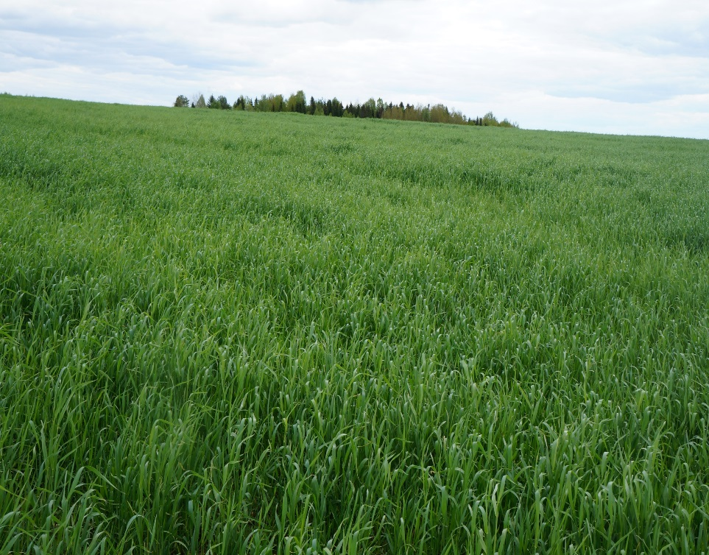
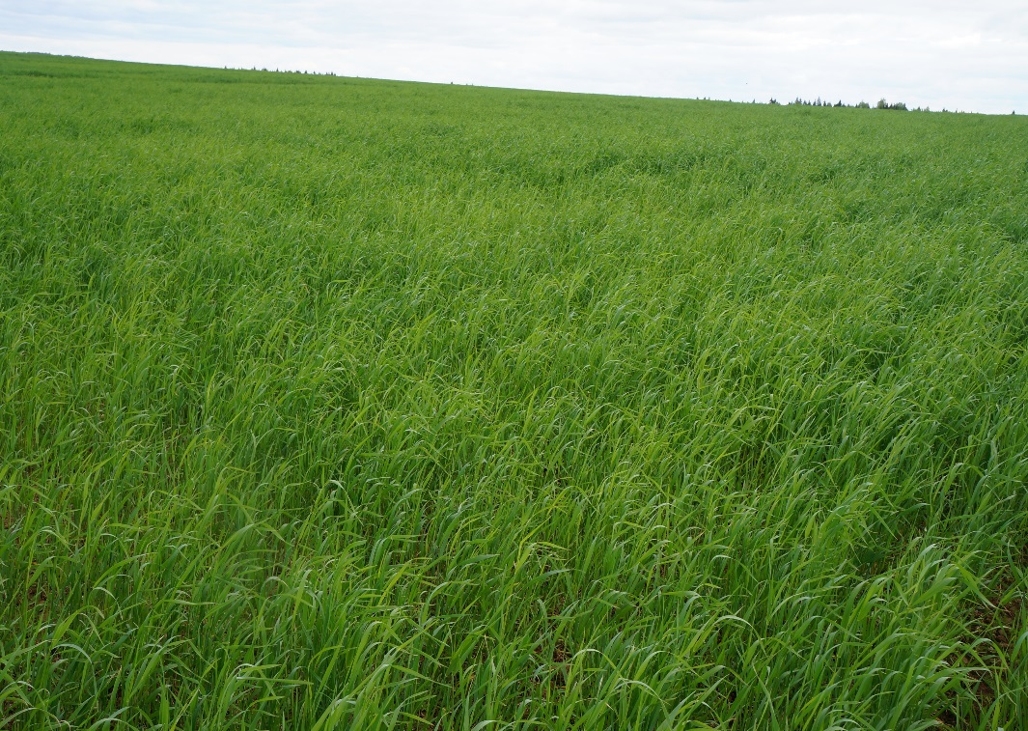
ВЛИЯНИЕ ПРЕПАРАТОВ НА УРОЖАЙНОСТЬ ОЗИМОЙ РЖИ
С. ФАЛЕНСКАЯ 4 (1 репр.) СПК (К-З) ПЛЕЛЬСКИЙ СУНСКОГО РАЙОНА, 2017 Г.
Обработка по вегетации весной (15.05.2017 г.) Гумат+7+Азолен Ж (н. р. 1 л/га) Прибавка урожайности 2,5 ц/га | Контроль без обработки

Slide 24
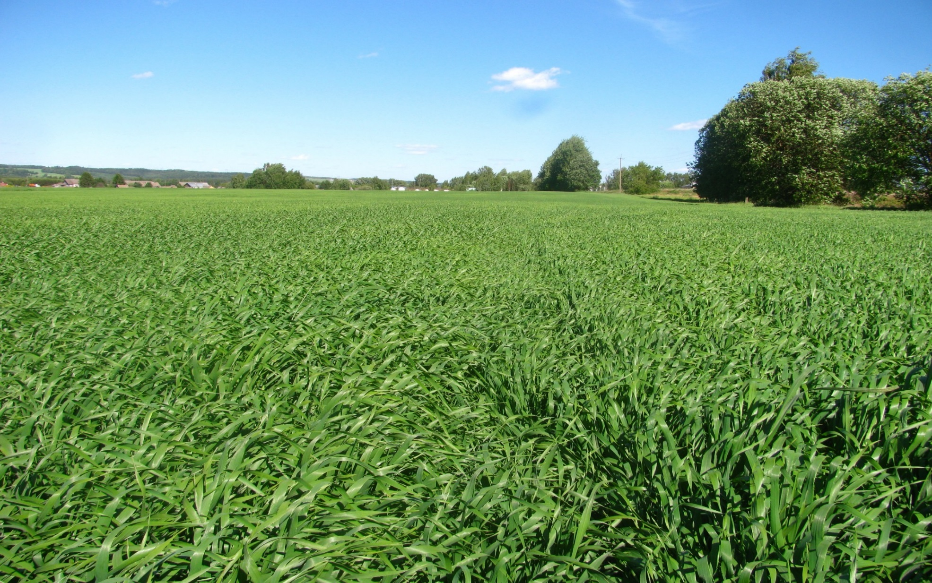
ВЛИЯНИЕ АГРОХИМИКА ГУМАТ+7 И ФЛАВОБАКТЕРИН НА РАЗВИТИЕ
ЯРОВОГО ЯЧМЕНЯ СОРТ ЗАЗЕРСКИЙ 85 (СУПЕРЭЛИТА)
ЗАО ПЛЕМЗАВОД «ОКТЯБРЬСКИЙ» КУМЕНСКОГО РАЙОНА, 2019 г.

Slide 25
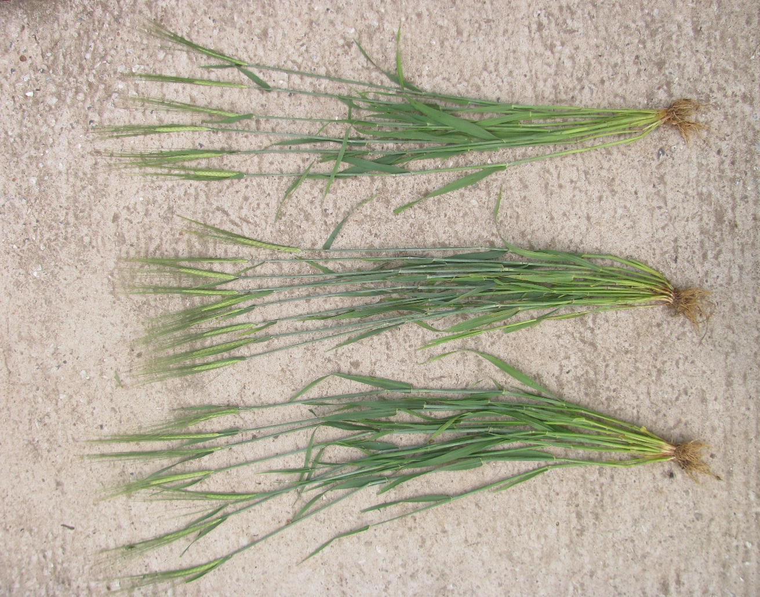
Влияние обработки семян ярового ячменя сорт Зазерский 85 (суперэлита)
Гумат+7 + гербицидная обработка в комплексе с Флавобактерин
ЗАО племзавод «Октябрьский»,
Куменского района, 2019 г.
Урожайность 72,0 ц/га

Slide 26
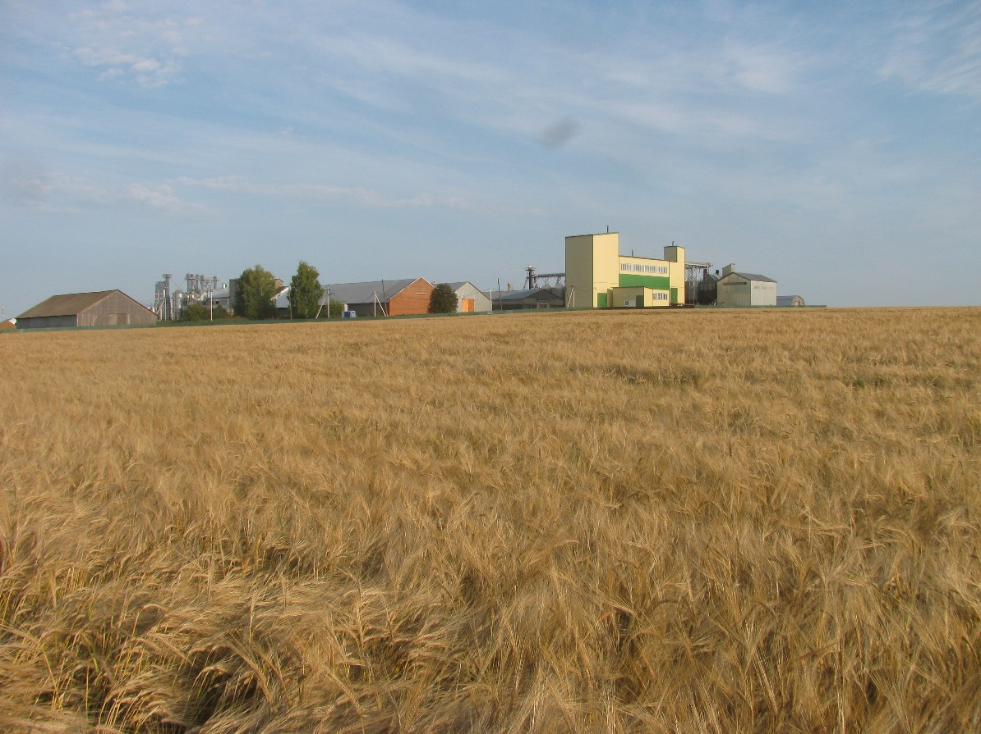
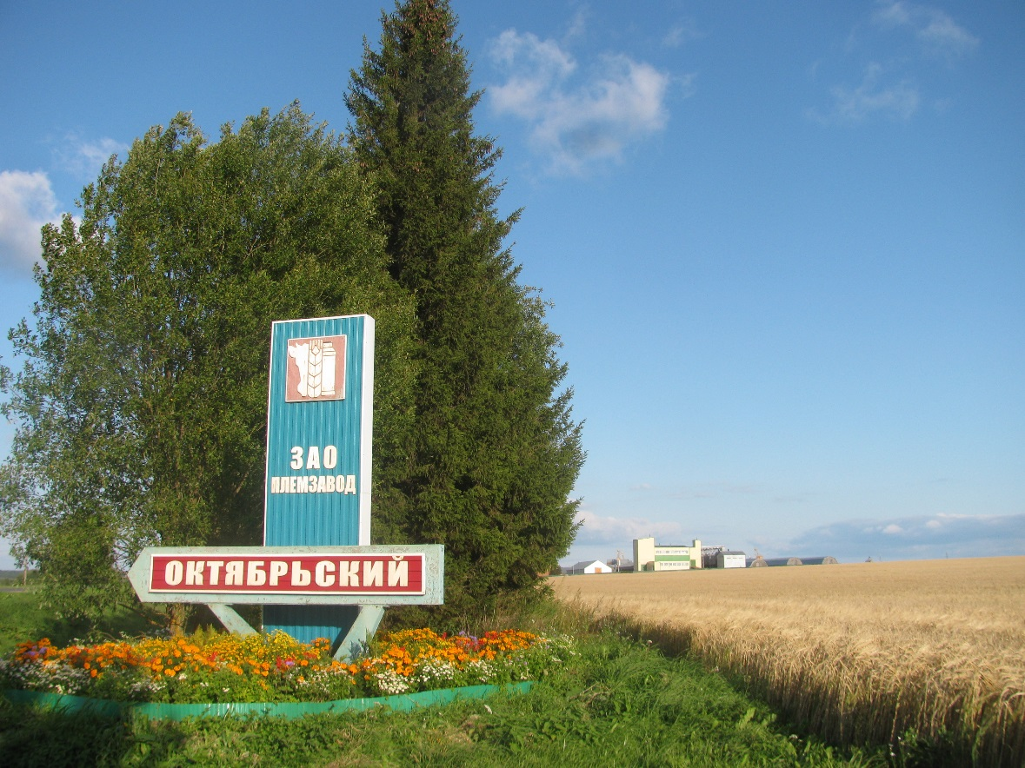
ВЛИЯНИЕ ОБРАБОТКИ СЕМЯН ЯРОВОГО ЯЧМЕНЯ АГРОХИМИКАТОМ ГУМАТ+7 и ФЛАВОБАКТЕРИН СОРТ ЗАЗЕРСКИЙ 85 (СУПЕРЭЛИТА), ФАЗА ПОЛНОЙ СПЕЛОСТИ
ЗАО ПЛЕМЗАВОД «ОКТЯБРЬСКИЙ» КУМЕНСКОГО РАЙОНА, 2019 Г.

Slide 27
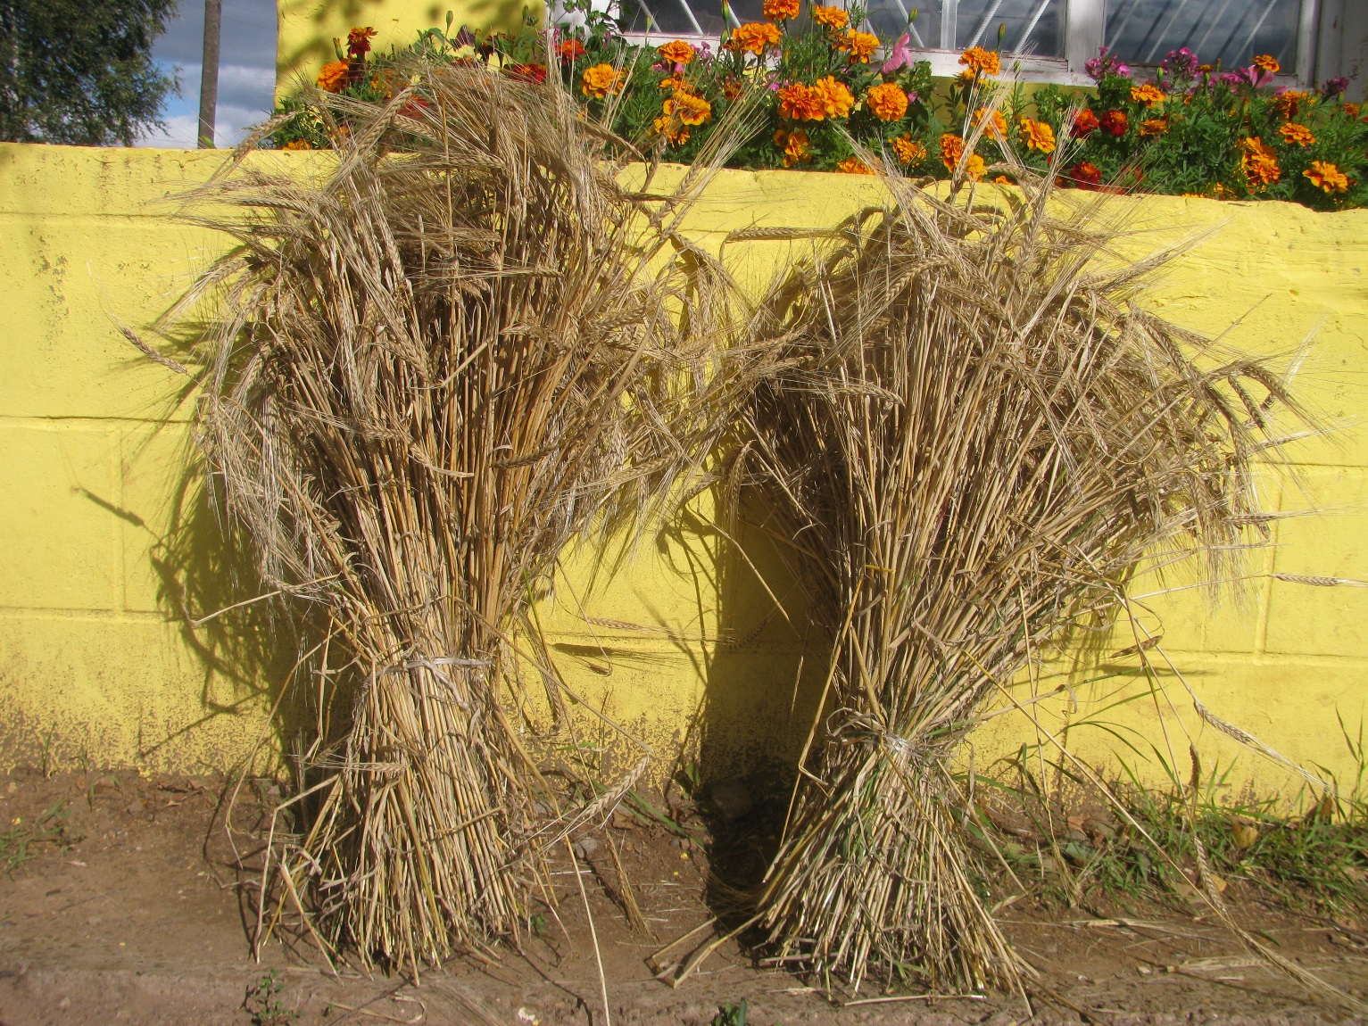
Производственный опыт: Влияние обработки посевов биопрепаратами на развитие ярового ячменя сорт Эколог 2 р. в СПК (колхоз) Знамя Ленина Куменского района, 2019 год
Площадь поля 30 га, опыт заложен на 15 га.
Проведено 2 обработки:
1-я обработка Гербицид +Флавобактерин + Гумат
2-я обработка Азолен Ж
Урожайность 38,4 ц/га (+6,3 ц/га)
Контроль- урожайность 32,1 ц/га

Slide 28
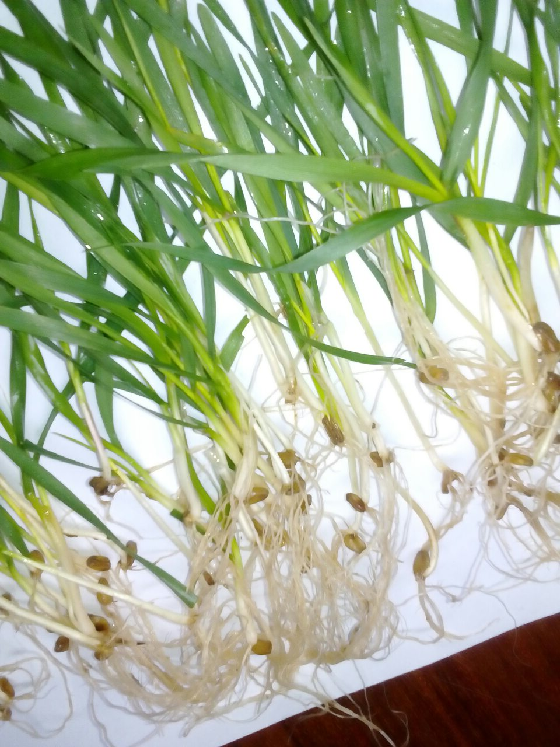
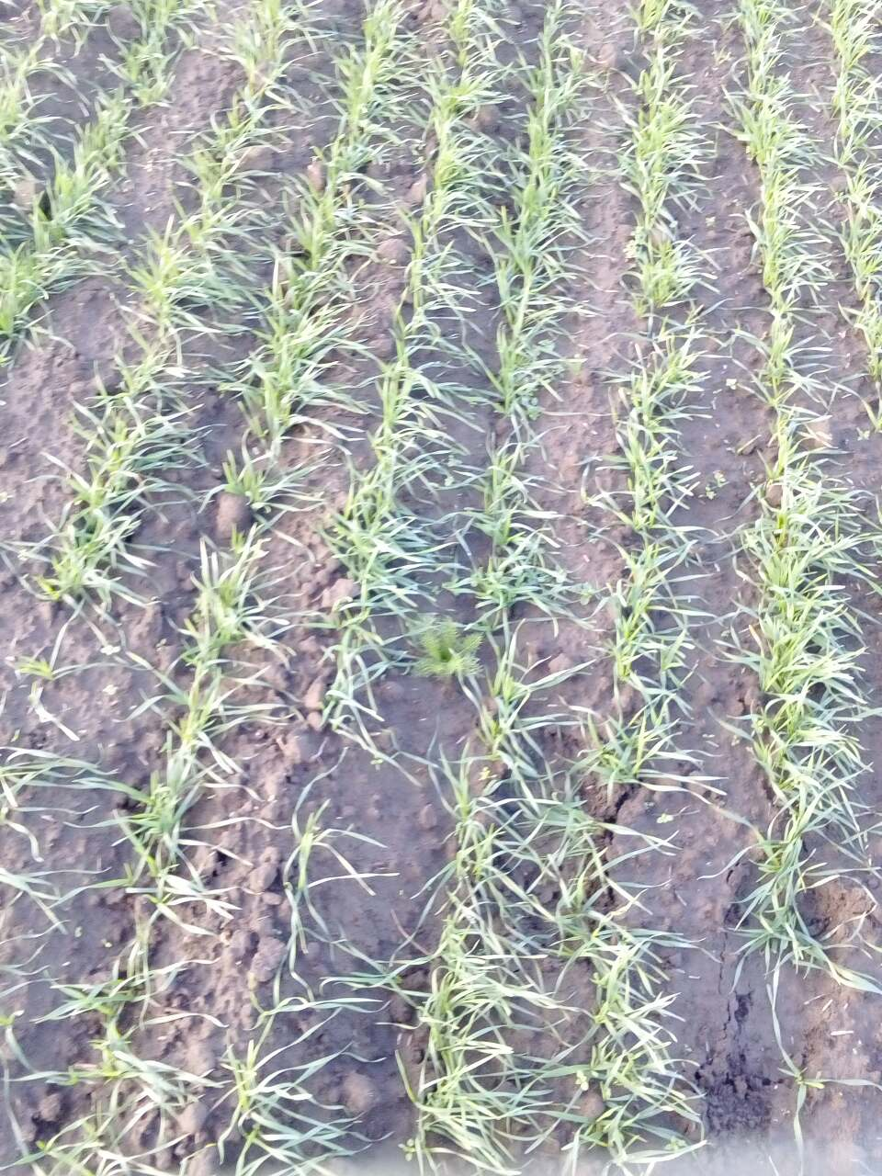
ООО Агрофирма «Строитель» Уржумского района
Обработка озимой пшеницы сорт Московская 56 (17 сентября 2019 г.)
(Флавобактерин +МФУ + Гумат, н.р. 1 л/га)
Отбор растений 13 октября 2019 г.

Slide 29
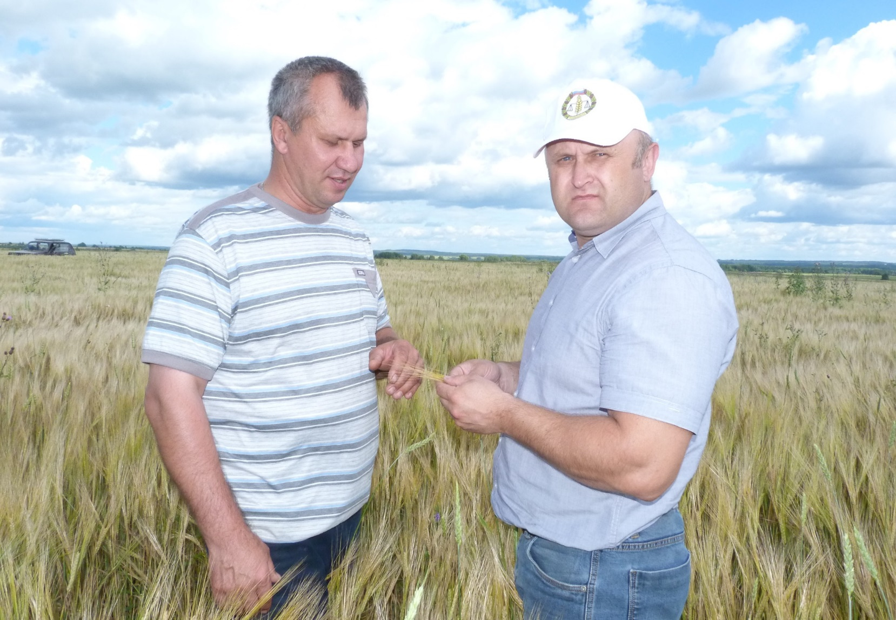
СПК (КОЛХОЗ) ПЛЕЛЬСКИЙ СУНСКИЙ РАЙОН, 2017 г., ЯЧМЕНЬ ЭКОЛОГ
1. Обработка семян Флавобактерин+ Гумат+7
2. 1-я обработка по вегетации 9.06.17 г.( Флавобактерин + МФУ)
3. 2-я обработка по вегетации 29.06.17г. (Флавобактерин + МФУ)
Урожайность 27 ц/га

Slide 30
СПК (КОЛХОЗ) ПЛЕЛЬСКИЙ СУНСКИЙ РАЙОН, 2017 год яр. пшеница Маргарита (элита)
Предшественник люцерна 4 года + озимая рожь
Обработка семян: Флавобактерин+ Гумат
1-я обработка по вегетации 9.06.17 г.( Флавобактерин + МФУ)
2-я обработка по вегетации 29.06.17г. (Флавобактерин + МФУ)
Урожайность 33 ц/га

Slide 31
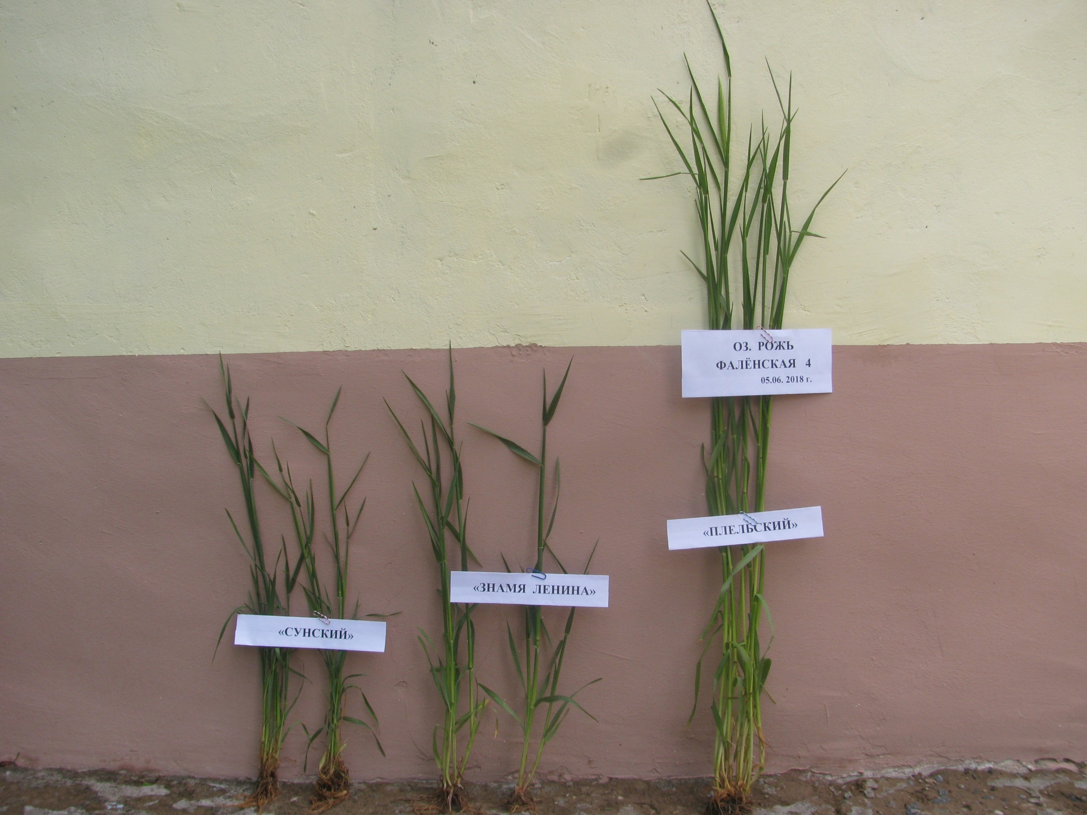
СПК (КОЛХОЗ) ПЛЕЛЬСКИЙ СУНСКИЙ РАЙОН
Обработка озимой ржи:
осень 2017 г. семена Певдобактерин-2Ж+МФУ (н.р 1 л/т)
осень 2017 г. обработка по вегетации ФЛ+МФУ (н.р.1 л/т)
весной (23 мая 2018) обработка по вегетации Псевдобактерин -2Ж+Ризоагрин (н.р. 1 л/т)

Slide 32
Акт фитопатологической экспертизы семян СПК (колхоз)
«Плельский» Сунского района, 2017 год
Культура | Сорт | Вес партии, ц | Репродукция | Всхожесть,% | Склероции спорыньи,% | Болезни проростков, % |  |  |  |  |  |  | Общий % зараженности
 |  |  |  |  |  | Фузариоз | Гельминтоспориоз | Альтернариоз | Септориоз | Плесени | Бактериоз | Антракноз
Пшеница | Маргарита | 600 | 1 | 88 | н/о | - | 4 | 2 | - | - | - | - | 6,0
Ячмень | Эколог | 500 | 2 | 70 | н/о | - | 17 | 1 | - | - | - | - | 18,0
Овес | Кречет | 600 | м | 83 | н/о | - | 3 | 2 | - | - | - | - | 5,0
Оз. рожь | Фаленская 4 | 600 | м | 60 | 0,08 | 1 | 7 | 1 | - | 1 | - | - | 10,0
2018 год
Культура | Сорт | Вес партии, ц | Репродукция | Всхожесть,% | Склероции спорыньи,% | Болезни проростков, % |  |  |  |  |  |  | Общий % зараженности
 |  |  |  |  |  | Фузариоз | Гельминтоспориоз | Альтернариоз | Септориоз | Плесени | Бактериоз | Антракноз
Пшеница | Маргарита | 600 | 2 | 91 | н/о | 1,25 | 4,5 | 0,5 | - | 1,75 | - | - | 8,0
Ячмень | Эколог | 300 | м | 84 | н/о | 3,5 | 45,5 | 2,25 | - | 3,5 | - | - | 54,7
Овес | Кречет | 500 | м | 96 | н/о | 2,5 | 2,75 | 1,0 | - | 1,0 | - | - | 7,2
Оз. рожь | Фаленская 4 | 600 | м | 84 | 0,02 | 1 | 3 | 4,5 | - | 1,5 | - | - | 10,0

Slide 33
Влияние биологических препаратов на всхожесть зерновых и зернобобовых культур СПК «Плельский» Сунский район
(урожай 2017 года, проверка весна 2018 год)
Культура, сорт | Лабораторная всхожесть, %
 | Контроль | Обработка семян Азолен Ж | Обработка семян Псевдобактерин 2+ Ризоагрин+ Гумат+7 | Обработка семян Флавобактерин+ Микробиологическое фосфорное удобрение+ Гумат+7
Озимая рожь Фаленская 4 | 83,0 | 88,0 (+5) | 87,0 (+4) | 87,0 (+4)
Яровая пшеница Симбирцит | 60,0 | 66,0 (+6) | 60,0 | 63,0 (+3)
Ячмень Эколог | 45,0 | 51,0 (+6) | 57,0 (+12) | 54,0(+9)
Горох Ямал | 64,0 | 70,0 (+6) | 69,0 (+5) | 69,0 (+5)

Slide 34
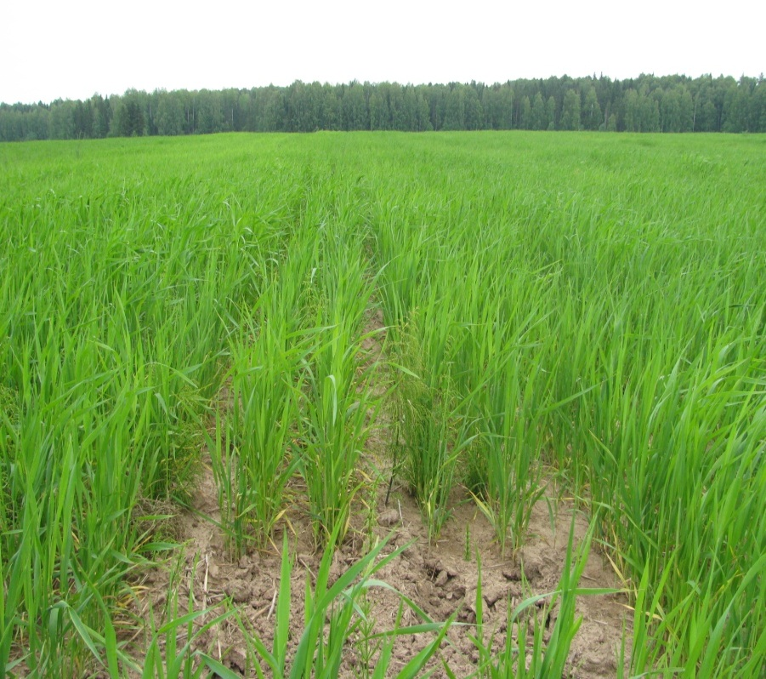
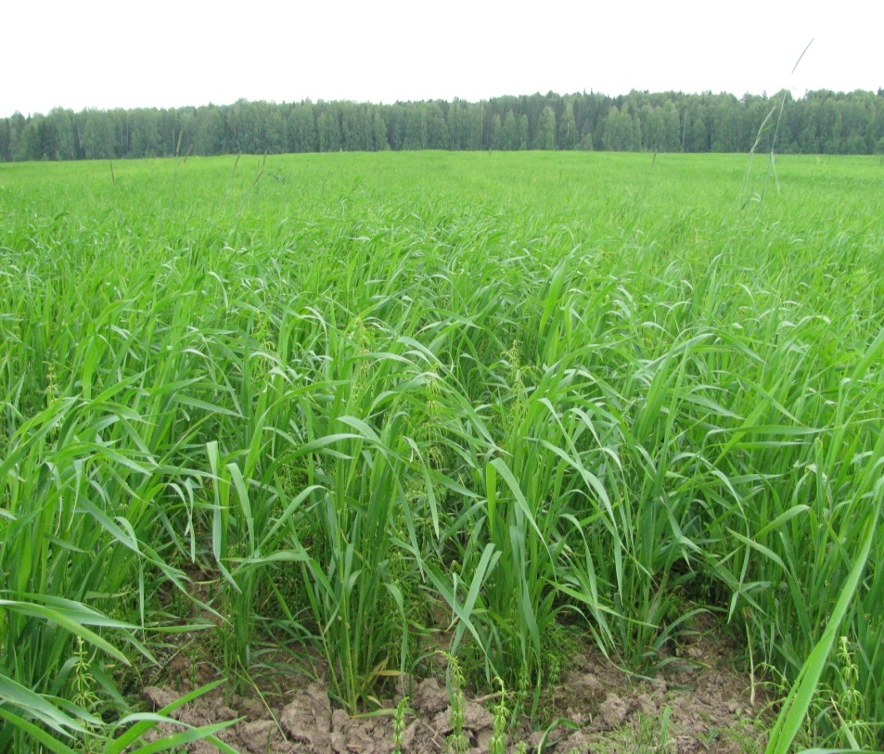
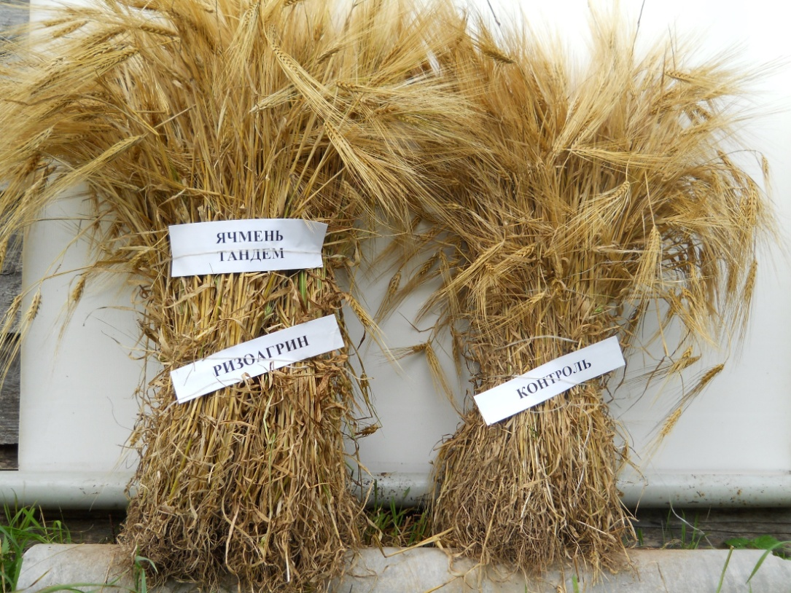
КОНТРОЛЬ
СПК ПЗ «Красный октябрь»
Кумёнского района 2012 год Обработка семян ярового ячменя сорт Тандем микробиологическим удобрением Ризоагрин Б
Прибавка урожайности 8,2 ц/га
РИЗОАГРИН -Б

Slide 35
РИЗОАГРИН- Б
Стоимость препарата на 1 гектарную норму семян составляет
ВСЕГО 40-60 рублей
При этом происходит фиксация азота в количестве 40 – 60 кг д.в. /га
В пересчёте на Аммиачную селитру
1,1 – 1,5 ц
1 ц ам. селитры стоит 1400 рублей

Slide 36
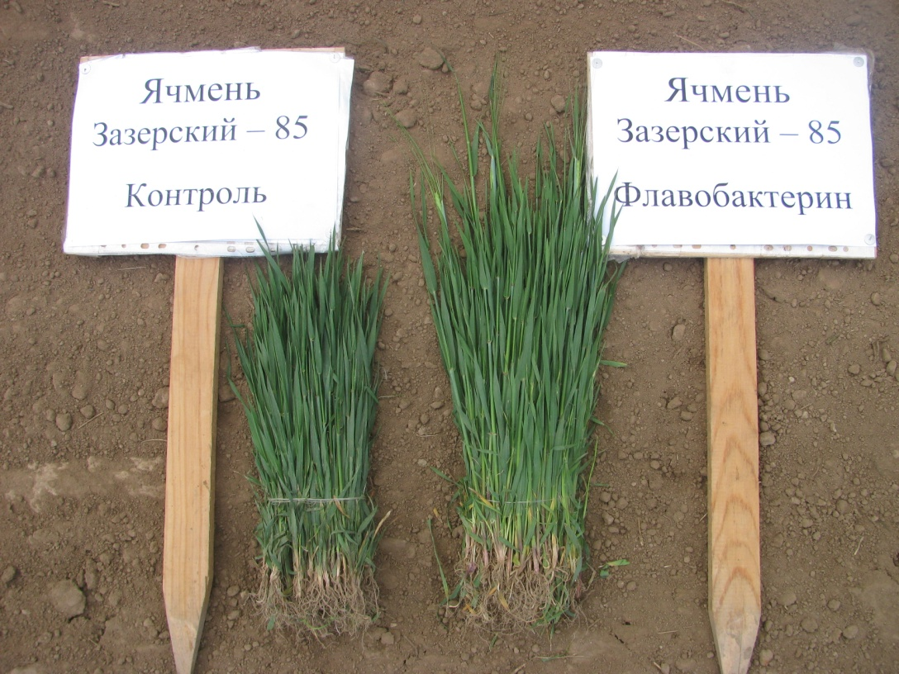
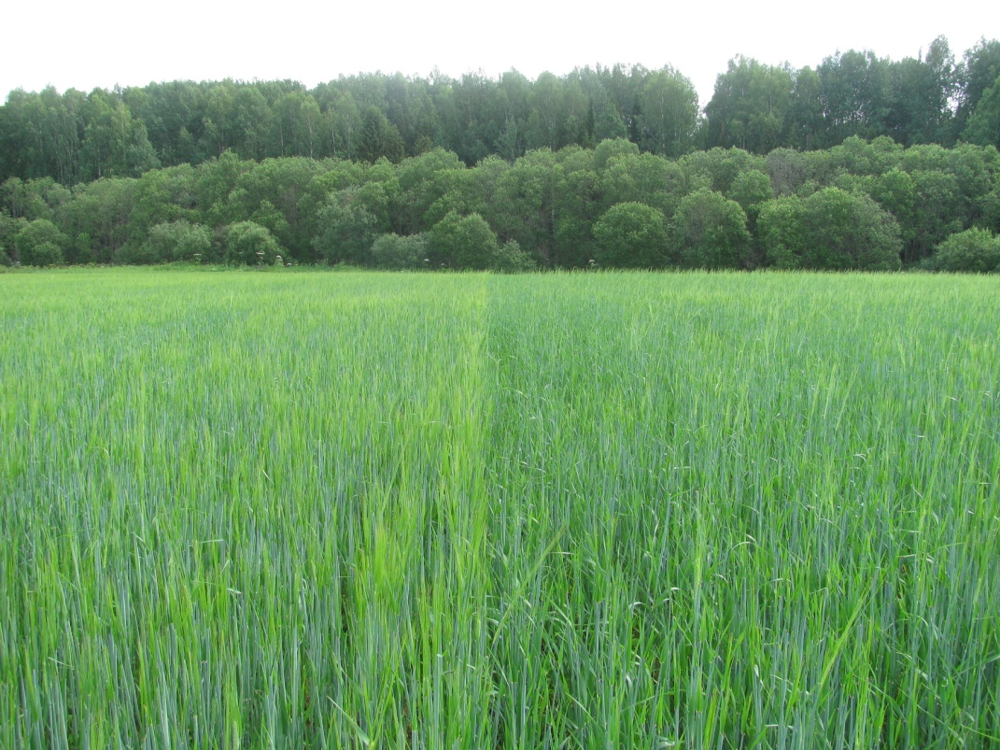
Гербицидная обработка + Флавобактерин
ячмень Зазерский-85
в ЗАО ПЗ «Октябрьский» Кумёнского района в 2014 году
Прибавка урожайности до 4,7 ц/га

Slide 37
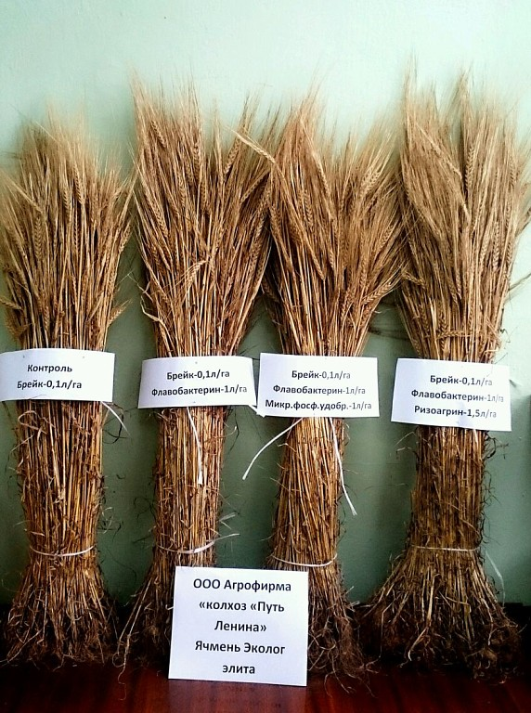
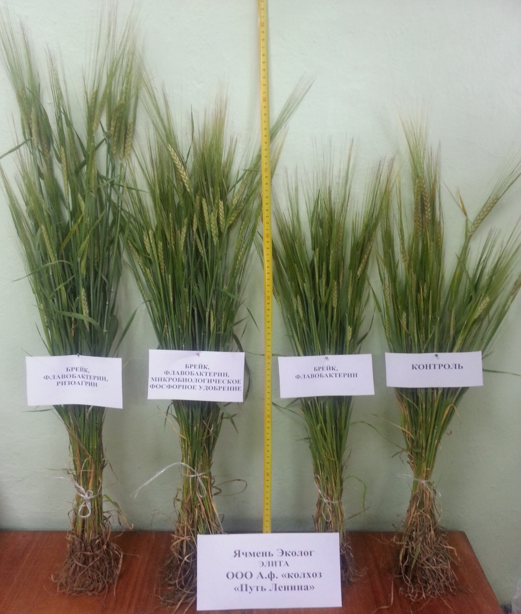
ООО Агрофирма колхоз «Путь Ленина» Котельнического района
Обработка по вегетации ярового ячменя сорт Эколог Флавобактерин, Ризоагрин Б и Микробиологическим фосфорным удобрением в комплексе с инсектицидной обработкой. Прибавка урожайности от 9,9 до 12,8 ц/га

Slide 38
Результаты разбора снопов оз. ржи сорта Фаленская-4 элита
в ЗАО ПЗ «Октябрьский» Куменского района в 2015 г. (посев 2014 г.)
обработка посевов в период вегетации 25.09.2014 г.
Вариант опыта | Количество растений | Количество продуктивных стеблей | Коэффициент продуктивного кущения | Вес снопа с 1 м², г | Биологическая урожайность снопа в ц/га
контроль (без обработки) | 412 | 475 | 1,16 | 1330 | 33,8
Химический фунгицид+ Флавобактерин 1 л/га | 498 | 636 | 1,28 | 2020 | 45,5(+11,7)

Slide 39
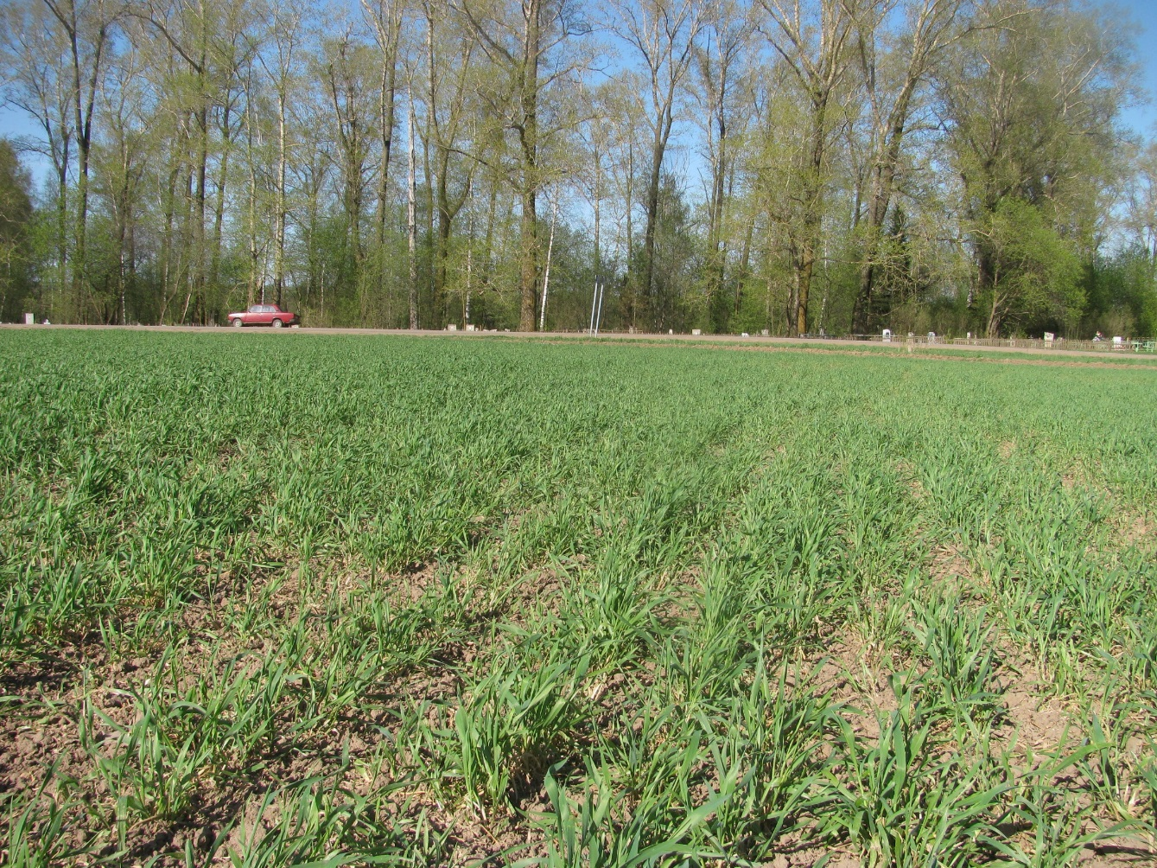
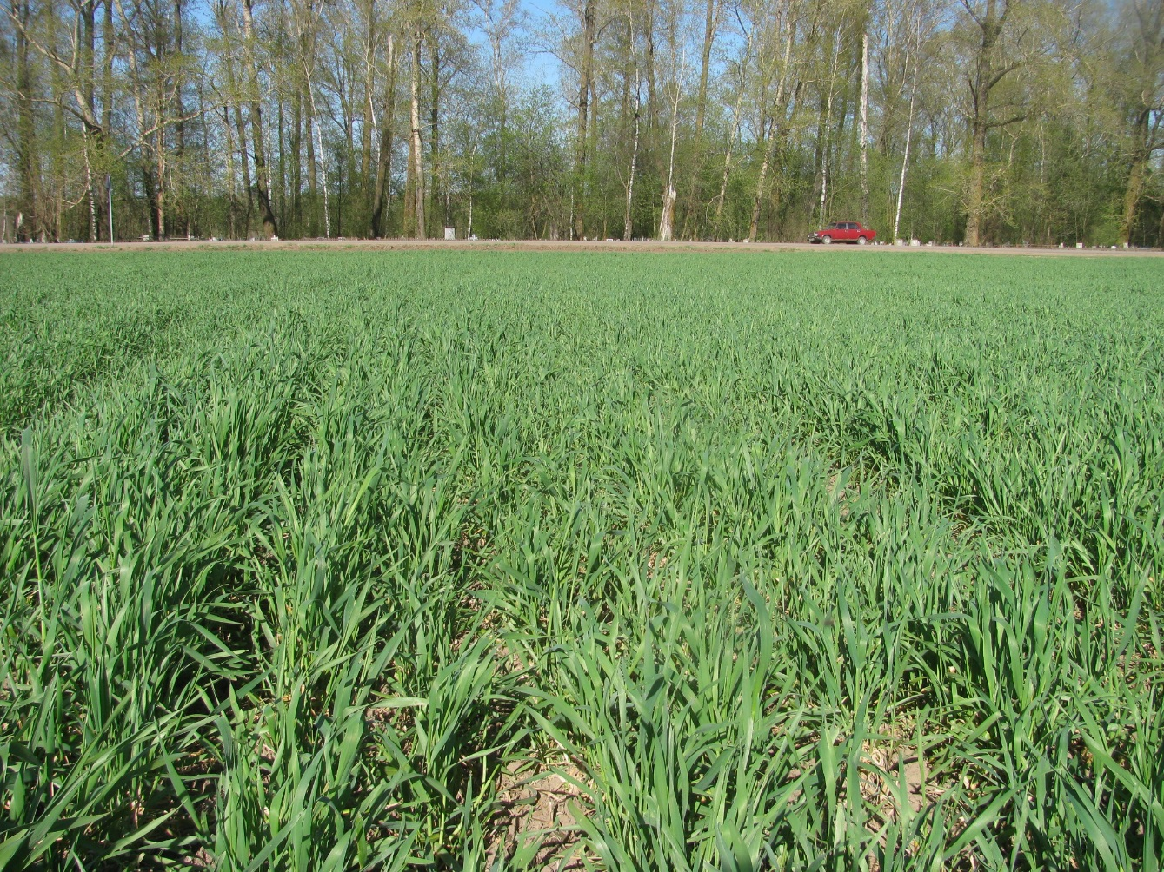
До обработки фунгицидами
ЗАО ПЗ «Октябрьский»
Куменского района
(осень 2014 г. )
После обработки фунгицидами
Химический + Флавобактерин

Slide 40
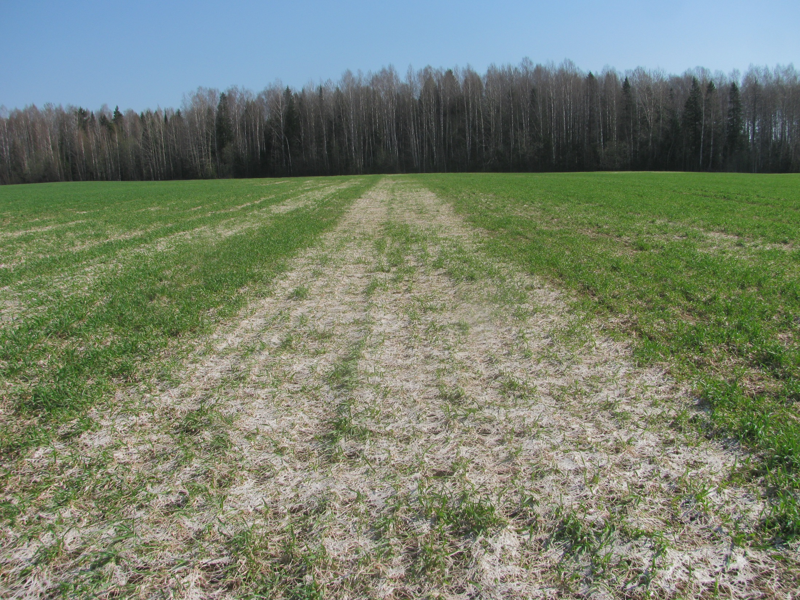
ЗАО ПЗ «Октябрьский» Куменского района
Фото 28 апреля 2015 г.

Slide 41
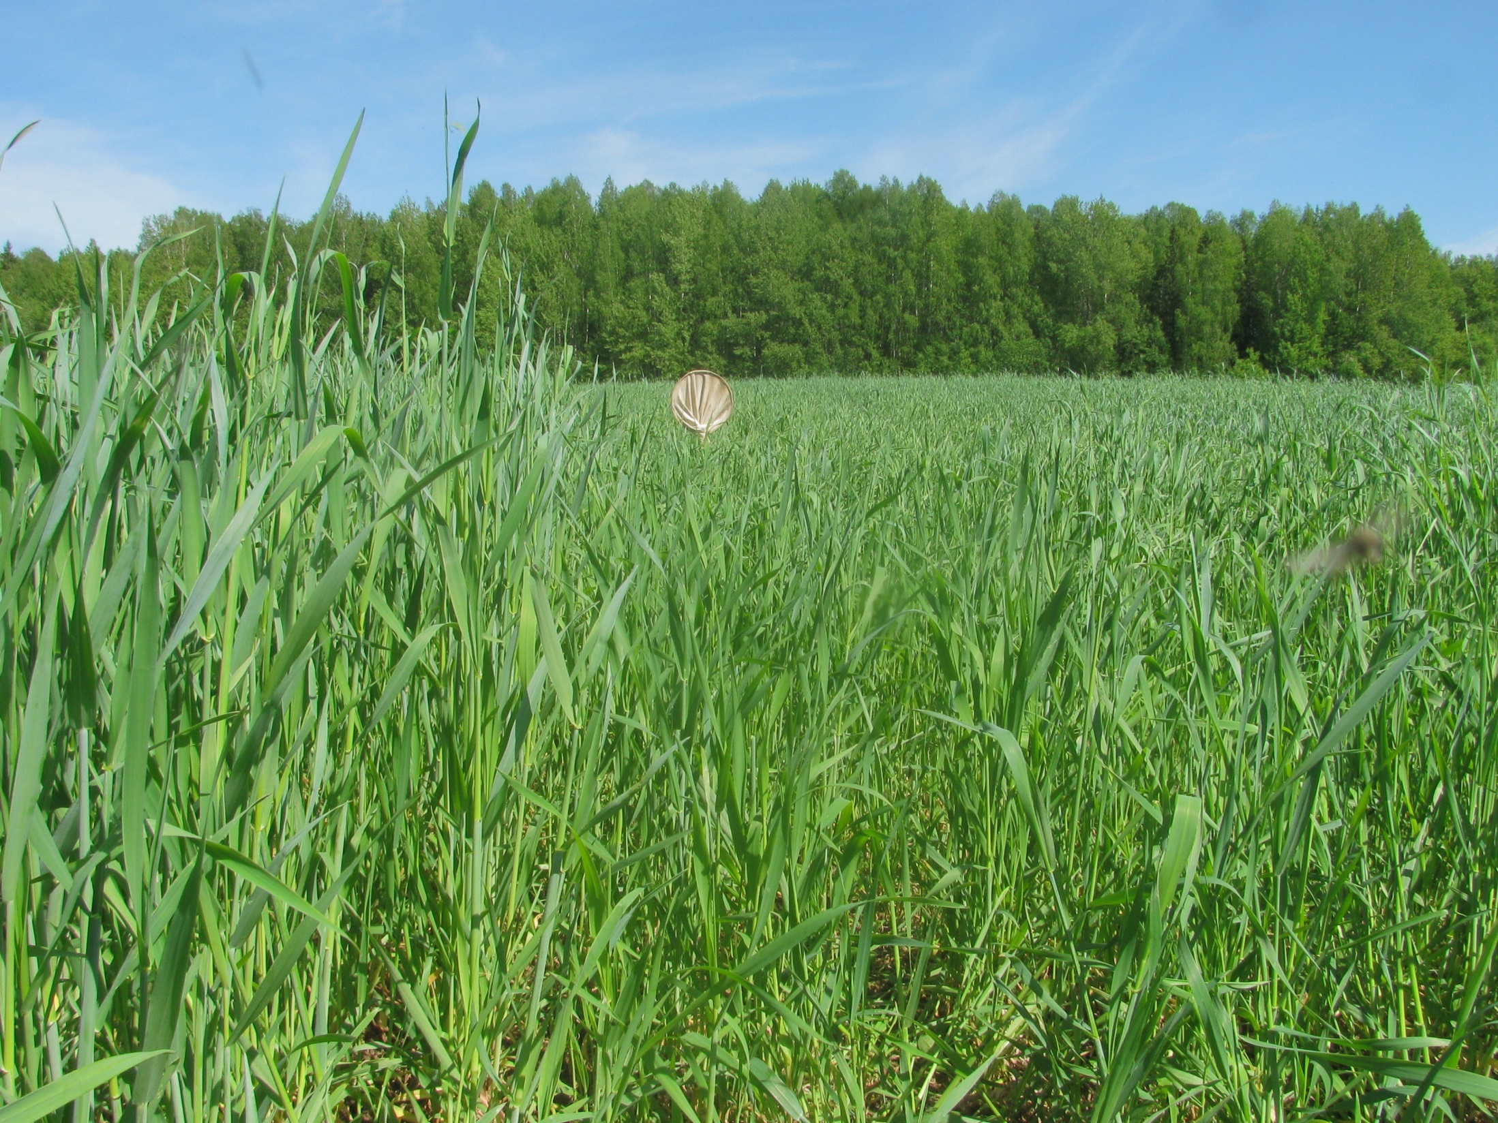
ЗАО ПЗ «Октябрьский» Куменского района
Фото 26 мая 2015 г.

Slide 42
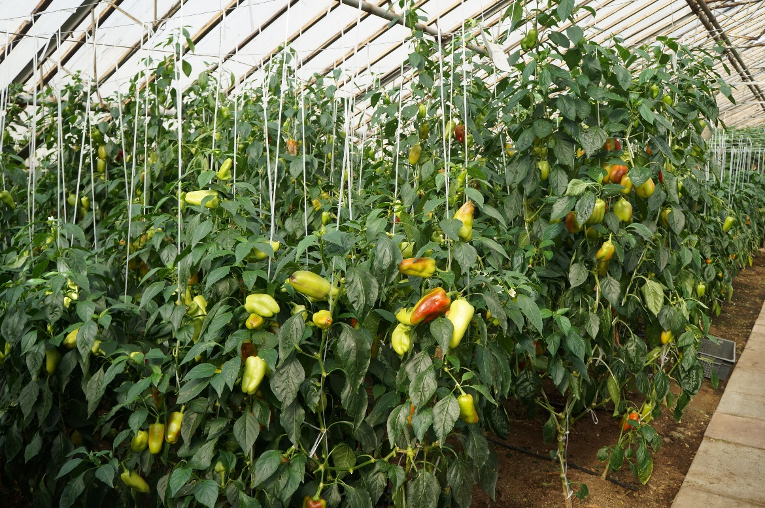
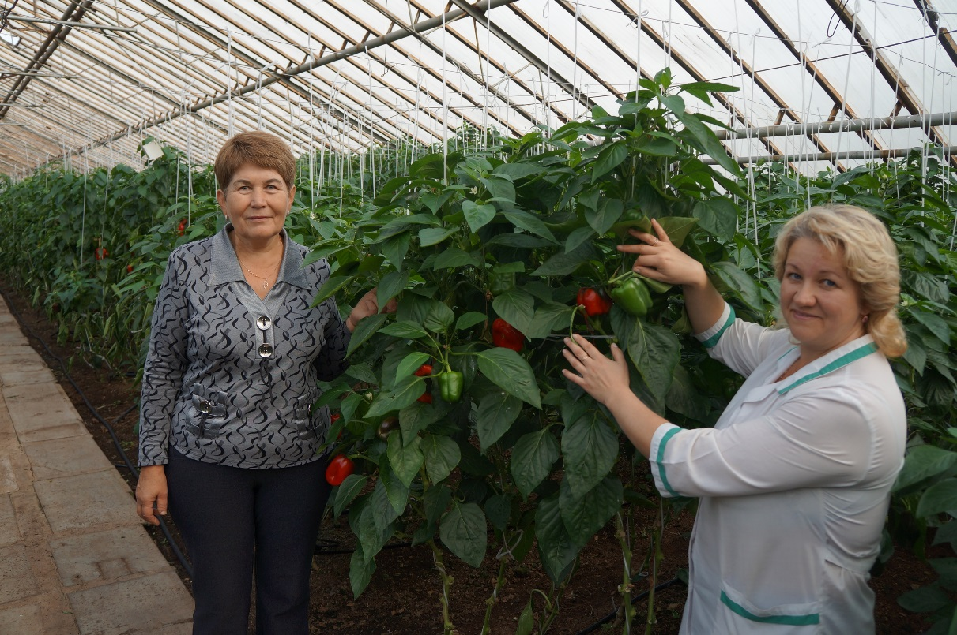
Кирово-Чепецкий тепличный комбинат
Обработка почвы перед посадкой:
Псевдобактерин-2Ж,
Флавобактерин,
Ризоагрин Б
Обработка по вегетации:
Псевдобактерин-2Ж
Флавобактерин
Ризоагрин Б

Slide 43
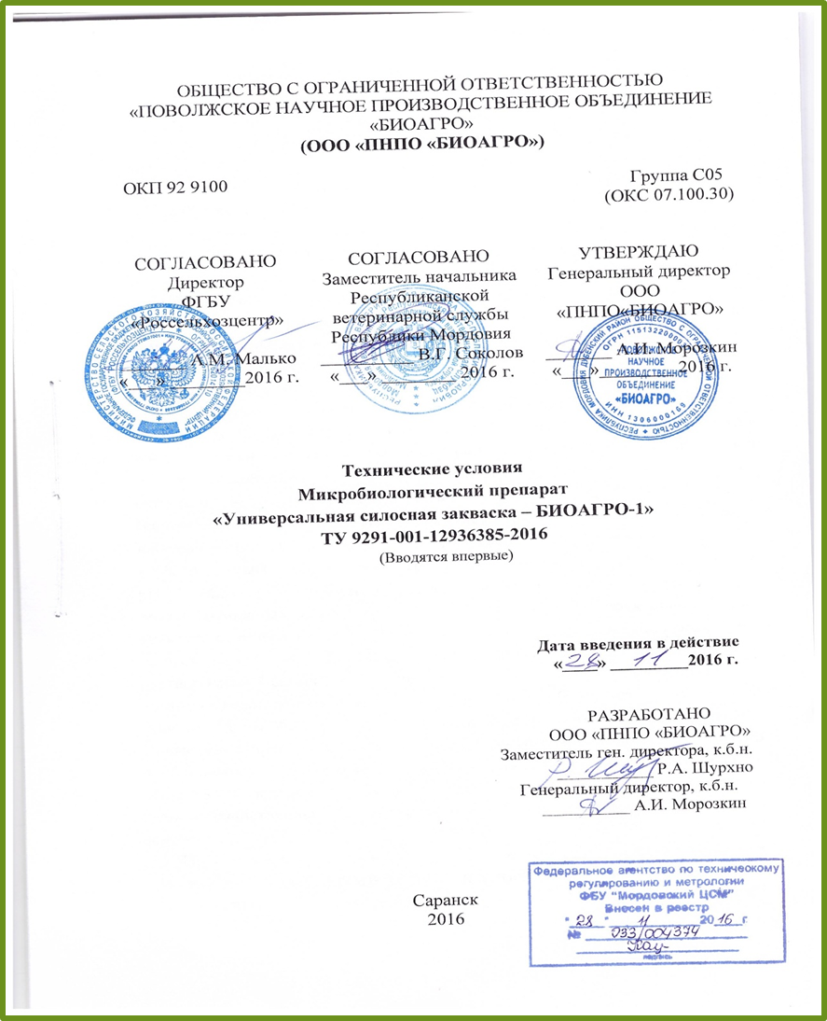
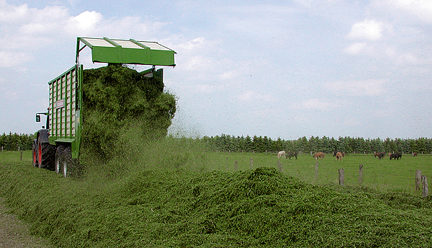
«Универсальная силосная закваска – БИОАГРО-1»
Регистрант: ООО ПНПО «БИОАГРО» совместно с ФГБУ «Россельхозцентр»
Создан микробиологический препарат
на основе двух природных гомоферментативных штаммов молочнокислых бактерий Lactobacillus plantarum RS7 и L. paracasei 10-Б - является биологическим консервантом для ферментации многолетних, однолетних злаковых и бобовых трав, их смесей и кукурузы, а также для провяленного и слабопровяленного растительного сырья в анаэробных условиях.
Notes:
Производство энтомофагов в филиалах ФГБУ «Россельхозцентр» за три квартала 2012 г составило 5818 млн. экз. Наибольшее количество энтомофагов было произведено в Белгородском филиале - 3952 млн. экз., в Ставропольском крае этот показатель составляет 1229 млн. экз., в Татарстане - 637 млн. экз.

Slide 44
Химический состав и питательность корма полученного с применением биологического консерванта УСЗ-БИОАГРО-1 в 2018 году
Хозяйство, район | Вид корма (сенаж, силос). Видовой состав зеленой массы. | Вес партии, т тонн | Содержание питательных веществ в 1кг корма натур./абс.сух. корма |  |  |  |  |  | Химический состав, % |  |  |  | рН | Соотношение кислот, % |  |  | Класс корма
 |  |  | кормовых единиц | ОЭ, МДж | перевар. протеин, г | сахар, г | кальций, г | фосфор, г | влажность | сырой протеин | сырая зола | сырая клетчатка |  | молочная | уксусная | масляная
СПК(колхоз) «Знамя Ленина» Куменский р-н | Силос из клевера | 3305 | 0,21/0,75 | 2,7/9,6 | 25/89 | - | 3,6 | 0,6 | 71,9 | 3,7/13,2 | 2,6/9,3 | 8,5/30,3 | 4,4 | 2,3 | 1 | 0,2 | 2
СПК «Земледелец» Унинский р-н | Силос из клевера и злаковых | 3058 | 0,21/0,89 | 2,5/10,4 | 20/84 | 4,1 | 2,7 | 0,6 | 76,3 | 3,0/12,7 | 2,0/8,2 | 6,5/27,4 | 4,2 | 2,6 | 0,5 | 0 | 2
ООО СХП «Родина» Арбажский р-н | Силос из бобово-злаковых культур | 727 | 0,18/0,76 | 2,3/9,6 | 21/89 | 1,2 | 2,6 | 0,7 | 76,2 | 3,2/13,3 | 2,0/8,5 | 7,2/30,2 | 4,3 | 2 | 1,2 | 0,1 | 1
ТнВ Новомедянское Юрьянский р-н | Силаж из клевера и тимофеевки | 331,2 | 0,21/0,69 | 2,8/9,2 | 18/60 | - | 2,7 | 0,6 | 69,6 | 3,1/10,3 | 2,1/6,8 | 9,4/30,9 | 4,1 | 2,5 | 0,6 | 0,1 | 2
 | Силос из клевера и тимофеевки | 298,5 | 0,18/0,64 | 2,5/8,9 | 16/58 | - | 2,1 | 0,7 | 72,0 | 2,8/10,1 | 1,8/6,6 | 9,0/32,2 | 4,1 | 2,6 | 0,8 | 0,0 | 2
СПК с/х артель (колхоз) «Красная Талица» Слободской р-н | Силос из клевера и тимофеевки | 854,5 | 0,22/0,74 | 2,8/9,5 | 22/73 | 9,3 | 2,7 | 0,7 | 70,1 | 3,5/11,6 | 2,0/6,6 | 9,1/30,3 | 4,2 | 1,9 | 0,7 | 0,1 | 2

Slide 45
Отравленная приманка для уничтожения мышевидных грызунов
Область применения: уничтожение крыс (серые, черные, водяные) и мышей
Препаративная форма: распаренное зерно с добавлением родентицидного средства «Хантер»
Действующее вещество: бродифакум – 0,1%
Класс опасности: II (Вещество высокоопасное)
Условия хранения: в сухом закрытом помещении, в закрытой таре при t от +2 до +4 ºС
Срок годности: 1 месяц
Применяется: в жилых помещениях, на объектах различных категорий, включая пищевые, лечебные и детские, в местах не доступных детям, домашним животным, отдельно от пищевых продуктов, воды; в нежилых сухих и влажных помещениях, в подземных сооружениях, подвалах, погребах, канализационной сети, около нор на садово-огородных участках и в полевых условиях.
Регистрант: ЗАО «Росагросервис» 125464, г. Москва, Пятницкое шоссе, д.1
Изготовитель: филиал ФГБУ «Россельхозцентр» по Кировской области, г. Киров, ул. Ленина, д.176 а, тел. 33-10-78
Цена -250 руб/кг
Notes:
Производство энтомофагов в филиалах ФГБУ «Россельхозцентр» за три квартала 2012 г составило 5818 млн. экз. Наибольшее количество энтомофагов было произведено в Белгородском филиале - 3952 млн. экз., в Ставропольском крае этот показатель составляет 1229 млн. экз., в Татарстане - 637 млн. экз.

Slide 46
Благодарю
за внимание !
«Кто работать рад, тот хлебом богат»
народная мудрость

